Slide 1



Joint Institute for Nuclear
Research
FRANK LABORATORY OF NEUTRON PHYSICS
SCIENCE BRINGING NATIONS
TOGETHER
"The Ultra Cold Neutrons –
an everlasting challenge"
Egor Lychagin

Slide 2

Joint Institute for Nuclear
Research
FRANK LABORATORY OF NEUTRON PHYSICS
SCIENCE BRINGING NATIONS
TOGETHER
Plan of talk:
What are ultracold neutrons?
How we can use UCN for physics? Examples.
2.1. Neutron life time measurement.
2.2. Neutron electric dipole moment search.
2.3. Neutron quantum states in Earth gravitational field.
3. What we have achieved and open problems.
4. New UCN sources. New proposal for helium source.
5. Conclusion

Slide 3
Joint Institute for Nuclear
Research
FRANK LABORATORY OF NEUTRON PHYSICS
SCIENCE BRINGING NATIONS
TOGETHER
Plan of talk:
What are ultracold neutrons?
How we can use UCN for physics? Examples.
2.1. Neutron life time measurement.
2.2. Neutron electric dipole moment search.
2.3. Neutron quantum states in Earth gravitational field.
3. What we have achieved and open problems.
4. New UCN sources. New proposal for helium source.
5. Conclusion

Slide 4
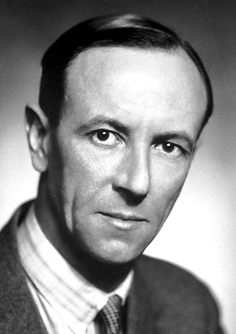
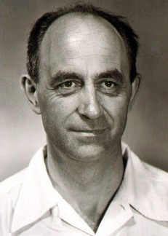
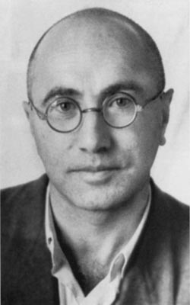
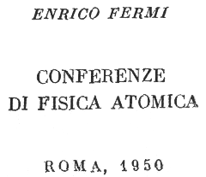
Joint Institute for Nuclear
Research
FRANK LABORATORY OF NEUTRON PHYSICS
SCIENCE BRINGING NATIONS
TOGETHER
Historical remarks
1959
Y. B. Zel’dovich, "Storage of cold neutrons",
Soviet Physics JETP, vol. 9, p. 1389, 1959
1932
Discovering of neutron
1950
Sir James Chadwick
... while the usual solutions may remain in the vessels, unfortunately there are no vessels capable keep the neutrons.
Notes:
В начале, несколько исторических замечаний.
История нейтронной физика началась в 1932 году, когда сэр Джеймс Чадвик открыл новую частицу которую назвал нейтроном. За это открытие он получил в 1935 году нобелевскую премию по физике. С момента открытия нейтрона физика взаимодействия нейтрона с веществом бурно развивалась. Нейтрон, благодаря отсутствию электрического заряда, оказался чрезвычайно эффективным инструментом для изучения свойств ядер и твёрдого тела.
Любопытный исторический факт: всемирно признанный авторитет в области нейтронной физики – Энрико Ферми в своём курсе лекций по ядерной физике, прочитанном в Италии в 1949 году и изданном в 1950 году, рассуждая о диффузии нейтронов в веществе, и сравнивая нейтроны в веществе с химическим раствором, говорил : «… в то время как обычные растворы можно хранить в сосуде, к сожалению не существует сосудов способных удерживать нейтроны».
Лишь в 1959 году вышла короткая заметка (чуть больше чем страница) Я.Б.Зельдовича в которой он указал на возможность хранения медленных нейтронов, сделал оценки по времени удержания, плотности накапливаемых нейтронов. Указал на возможность перемещения ловушки с нейтронами от источника для проведения измерений при малом фоне и на основную трудность - получить достаточное количество таких нейтронов.

Slide 5
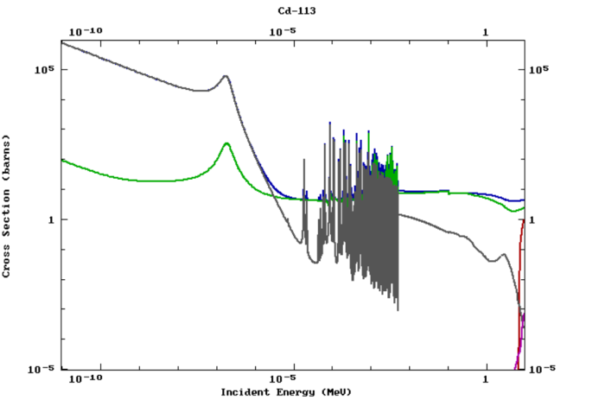
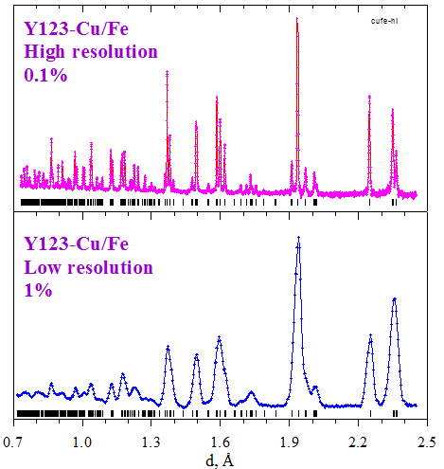
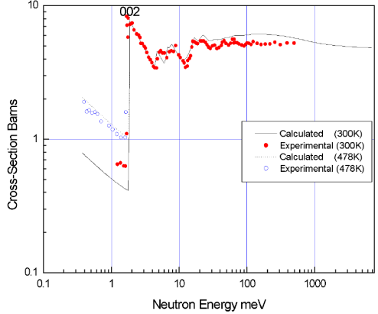
Joint Institute for Nuclear
Research
FRANK LABORATORY OF NEUTRON PHYSICS
SCIENCE BRINGING NATIONS
TOGETHER
UCN in neutron energy scale
Bragg’s low:
2dsin(θ)=nλ
Fast
Intermediate
Resonance
Thermal
Cold
Ultracold
θ
d
Notes:
Этот слайд – иллюстрация шкалы энергии нейтронов (или длин волн) которые используются в экспериментах с нейтронами (по энергии это 14 порядков). Весь этот спектр делится на группы границы которых довольно условны. Выделяют быстрые нейтроны, промежуточные, резонансные, тепловые, холодные и ультрахолодные. Эти группы определяются каким-нибудь явлением, характерным для взаимодействия нейтронов данных энергий с веществом. Так для быстрых нейтронов характерны пороговые реакции с выбиванием лёгкой частицы из ядра; название области резонансных нейтронов говорит само за себя – при этих энергиях зависимость сечения взаимодействия с ядром носит резонансный характер; тепловые нейтроны – нейтроны, находящиеся в тепловом равновесии с веществом, длина волны таких нейтронов соизмерима с расстояниями между ядрами в твёрдых телах и жидкостях. При взаимодействии таких нейтронов с веществом важную роль играют волновые процессы и взаимодействие нейтрона с коллективом ядер. Ярким примером такого взаимодействия является брегговское рассеяние на кристаллах. В результате рассеяние нейтронов на веществе носит резонансный характер при энергиях удовлетворяющих условию Брегга-Вульфа. Нейтроны этих энергий чрезвычайно плодотворно используются при изучении конденсированного состояния вещества. При дальнейшем увеличении длины волны нейтронов условие Брегга-Вульфа больше не может быть выполнено. Образно говоря, нейтрон становится таким «большим», что не «различает» атомную структуру вещества. Взаимодействие с веществом приводит к формированию некоторого среднего эффективного потенциала, зависящего от концентрации ядер и их свойств. В сечении взаимодействия с веществом наблюдается резкое уменьшение сечения, вероятность прохождения через кристаллы возрастает (Брегговстий скачёк в зависимости сечения от энергии). Нейтроны с энергиями меньше энергии брегговского скачка называют холодными. Эти нейтроны чувствительные к изменению эффективного потенциала вещества на размерах порядка длины волны нейтрона. Метод малоуглового рассеяния таких нейтронов широко применяется в биологии и физики наноструктур. Когда энергия нейтронов становится меньше величины эффективного потенциала, нейтроны не могут проникнуть внутрь вещества и полностью отражается от границы. Именно такие нейтроны и называются ультрахолодными.

Slide 6
Joint Institute for Nuclear
Research
FRANK LABORATORY OF NEUTRON PHYSICS
SCIENCE BRINGING NATIONS
TOGETHER
Digression about FLNP
THREE BASE FACILITY :
IBR-2 Pulsed Reactor
IREN facility
(Intense REsonance Neutron sourse)
based on linear accelerator
EG-5
Van de Graaff accelerator
Notes:
Этот слайд – иллюстрация шкалы энергии нейтронов (или длин волн) которые используются в экспериментах с нейтронами (по энергии это 14 порядков). Весь этот спектр делится на группы границы которых довольно условны. Выделяют быстрые нейтроны, промежуточные, резонансные, тепловые, холодные и ультрахолодные. Эти группы определяются каким-нибудь явлением, характерным для взаимодействия нейтронов данных энергий с веществом. Так для быстрых нейтронов характерны пороговые реакции с выбиванием лёгкой частицы из ядра; название области резонансных нейтронов говорит само за себя – при этих энергиях зависимость сечения взаимодействия с ядром носит резонансный характер; тепловые нейтроны – нейтроны, находящиеся в тепловом равновесии с веществом, длина волны таких нейтронов соизмерима с расстояниями между ядрами в твёрдых телах и жидкостях. При взаимодействии таких нейтронов с веществом важную роль играют волновые процессы и взаимодействие нейтрона с коллективом ядер. Ярким примером такого взаимодействия является брегговское рассеяние на кристаллах. В результате рассеяние нейтронов на веществе носит резонансный характер при энергиях удовлетворяющих условию Брегга-Вульфа. Нейтроны этих энергий чрезвычайно плодотворно используются при изучении конденсированного состояния вещества. При дальнейшем увеличении длины волны нейтронов условие Брегга-Вульфа больше не может быть выполнено. Образно говоря, нейтрон становится таким «большим», что не «различает» атомную структуру вещества. Взаимодействие с веществом приводит к формированию некоторого среднего эффективного потенциала, зависящего от концентрации ядер и их свойств. В сечении взаимодействия с веществом наблюдается резкое уменьшение сечения, вероятность прохождения через кристаллы возрастает (Брегговстий скачёк в зависимости сечения от энергии). Нейтроны с энергиями меньше энергии брегговского скачка называют холодными. Эти нейтроны чувствительные к изменению эффективного потенциала вещества на размерах порядка длины волны нейтрона. Метод малоуглового рассеяния таких нейтронов широко применяется в биологии и физики наноструктур. Когда энергия нейтронов становится меньше величины эффективного потенциала, нейтроны не могут проникнуть внутрь вещества и полностью отражается от границы. Именно такие нейтроны и называются ультрахолодными.

Slide 7
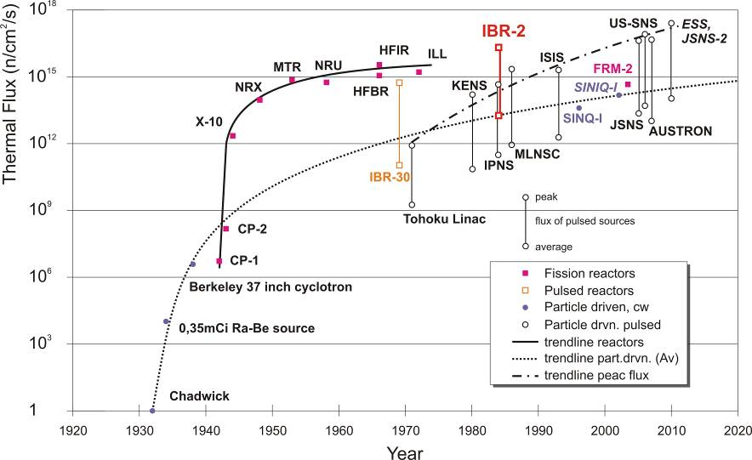
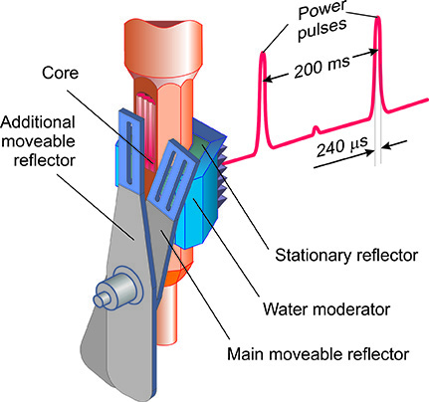
Joint Institute for Nuclear
Research
FRANK LABORATORY OF NEUTRON PHYSICS
SCIENCE BRINGING NATIONS
TOGETHER
Digression about FLNP
IBR-2M on the world scene
IBR-2 Pulsed Reactor
Average power, MW | 2
Pulse repetition rate, Hz | 5
Pulse half-width, µs: fast neutrons thermal neutrons | 240 340
Thermal neutron flux density from the surface of the moderator*: - time average - burst maximum | ~ 10¹³ n/cm²·s ~ 10¹⁶ n/cm²·s
2500 hours/year
Notes:
Этот слайд – иллюстрация шкалы энергии нейтронов (или длин волн) которые используются в экспериментах с нейтронами (по энергии это 14 порядков). Весь этот спектр делится на группы границы которых довольно условны. Выделяют быстрые нейтроны, промежуточные, резонансные, тепловые, холодные и ультрахолодные. Эти группы определяются каким-нибудь явлением, характерным для взаимодействия нейтронов данных энергий с веществом. Так для быстрых нейтронов характерны пороговые реакции с выбиванием лёгкой частицы из ядра; название области резонансных нейтронов говорит само за себя – при этих энергиях зависимость сечения взаимодействия с ядром носит резонансный характер; тепловые нейтроны – нейтроны, находящиеся в тепловом равновесии с веществом, длина волны таких нейтронов соизмерима с расстояниями между ядрами в твёрдых телах и жидкостях. При взаимодействии таких нейтронов с веществом важную роль играют волновые процессы и взаимодействие нейтрона с коллективом ядер. Ярким примером такого взаимодействия является брегговское рассеяние на кристаллах. В результате рассеяние нейтронов на веществе носит резонансный характер при энергиях удовлетворяющих условию Брегга-Вульфа. Нейтроны этих энергий чрезвычайно плодотворно используются при изучении конденсированного состояния вещества. При дальнейшем увеличении длины волны нейтронов условие Брегга-Вульфа больше не может быть выполнено. Образно говоря, нейтрон становится таким «большим», что не «различает» атомную структуру вещества. Взаимодействие с веществом приводит к формированию некоторого среднего эффективного потенциала, зависящего от концентрации ядер и их свойств. В сечении взаимодействия с веществом наблюдается резкое уменьшение сечения, вероятность прохождения через кристаллы возрастает (Брегговстий скачёк в зависимости сечения от энергии). Нейтроны с энергиями меньше энергии брегговского скачка называют холодными. Эти нейтроны чувствительные к изменению эффективного потенциала вещества на размерах порядка длины волны нейтрона. Метод малоуглового рассеяния таких нейтронов широко применяется в биологии и физики наноструктур. Когда энергия нейтронов становится меньше величины эффективного потенциала, нейтроны не могут проникнуть внутрь вещества и полностью отражается от границы. Именно такие нейтроны и называются ультрахолодными.

Slide 8
Joint Institute for Nuclear
Research
FRANK LABORATORY OF NEUTRON PHYSICS
SCIENCE BRINGING NATIONS
TOGETHER
Digression about FLNP
IREN facility
Peak current (A) | 3
Repetition rate (Hz) | 50
Electron pulse duration (ns) | 100
Electron energy (MeV) | 30
Beam power (kW) | 0.4
Multiplication | 1
Neutron intensity (n/s) | 10¹¹
1200 hours/year
Notes:
Этот слайд – иллюстрация шкалы энергии нейтронов (или длин волн) которые используются в экспериментах с нейтронами (по энергии это 14 порядков). Весь этот спектр делится на группы границы которых довольно условны. Выделяют быстрые нейтроны, промежуточные, резонансные, тепловые, холодные и ультрахолодные. Эти группы определяются каким-нибудь явлением, характерным для взаимодействия нейтронов данных энергий с веществом. Так для быстрых нейтронов характерны пороговые реакции с выбиванием лёгкой частицы из ядра; название области резонансных нейтронов говорит само за себя – при этих энергиях зависимость сечения взаимодействия с ядром носит резонансный характер; тепловые нейтроны – нейтроны, находящиеся в тепловом равновесии с веществом, длина волны таких нейтронов соизмерима с расстояниями между ядрами в твёрдых телах и жидкостях. При взаимодействии таких нейтронов с веществом важную роль играют волновые процессы и взаимодействие нейтрона с коллективом ядер. Ярким примером такого взаимодействия является брегговское рассеяние на кристаллах. В результате рассеяние нейтронов на веществе носит резонансный характер при энергиях удовлетворяющих условию Брегга-Вульфа. Нейтроны этих энергий чрезвычайно плодотворно используются при изучении конденсированного состояния вещества. При дальнейшем увеличении длины волны нейтронов условие Брегга-Вульфа больше не может быть выполнено. Образно говоря, нейтрон становится таким «большим», что не «различает» атомную структуру вещества. Взаимодействие с веществом приводит к формированию некоторого среднего эффективного потенциала, зависящего от концентрации ядер и их свойств. В сечении взаимодействия с веществом наблюдается резкое уменьшение сечения, вероятность прохождения через кристаллы возрастает (Брегговстий скачёк в зависимости сечения от энергии). Нейтроны с энергиями меньше энергии брегговского скачка называют холодными. Эти нейтроны чувствительные к изменению эффективного потенциала вещества на размерах порядка длины волны нейтрона. Метод малоуглового рассеяния таких нейтронов широко применяется в биологии и физики наноструктур. Когда энергия нейтронов становится меньше величины эффективного потенциала, нейтроны не могут проникнуть внутрь вещества и полностью отражается от границы. Именно такие нейтроны и называются ультрахолодными.

Slide 9
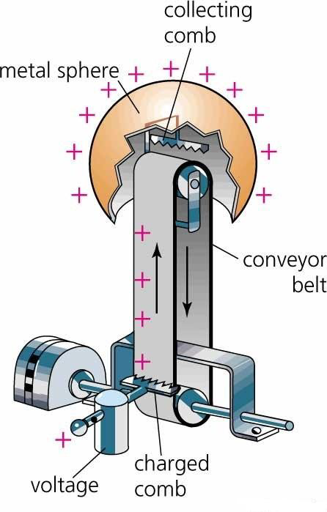
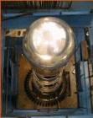
Joint Institute for Nuclear
Research
FRANK LABORATORY OF NEUTRON PHYSICS
SCIENCE BRINGING NATIONS
TOGETHER
Digression about FLNP
EG-5
Electrostatic Van de Graaff accelerator, as one of basic experimental facilities of Frank Laboratory of Neutron Physics was built in 1965.
The characteristics of EG-5 Accelerator:
Energy region: 0.9 – 3.5 MeV
Beam intensity for 𝐻+: 30 μA
Beam intensity for 𝐻𝑒+: 10 μA
Energy spread < 500 eV
Number of beam lines: 6
600 hours/year
Notes:
Этот слайд – иллюстрация шкалы энергии нейтронов (или длин волн) которые используются в экспериментах с нейтронами (по энергии это 14 порядков). Весь этот спектр делится на группы границы которых довольно условны. Выделяют быстрые нейтроны, промежуточные, резонансные, тепловые, холодные и ультрахолодные. Эти группы определяются каким-нибудь явлением, характерным для взаимодействия нейтронов данных энергий с веществом. Так для быстрых нейтронов характерны пороговые реакции с выбиванием лёгкой частицы из ядра; название области резонансных нейтронов говорит само за себя – при этих энергиях зависимость сечения взаимодействия с ядром носит резонансный характер; тепловые нейтроны – нейтроны, находящиеся в тепловом равновесии с веществом, длина волны таких нейтронов соизмерима с расстояниями между ядрами в твёрдых телах и жидкостях. При взаимодействии таких нейтронов с веществом важную роль играют волновые процессы и взаимодействие нейтрона с коллективом ядер. Ярким примером такого взаимодействия является брегговское рассеяние на кристаллах. В результате рассеяние нейтронов на веществе носит резонансный характер при энергиях удовлетворяющих условию Брегга-Вульфа. Нейтроны этих энергий чрезвычайно плодотворно используются при изучении конденсированного состояния вещества. При дальнейшем увеличении длины волны нейтронов условие Брегга-Вульфа больше не может быть выполнено. Образно говоря, нейтрон становится таким «большим», что не «различает» атомную структуру вещества. Взаимодействие с веществом приводит к формированию некоторого среднего эффективного потенциала, зависящего от концентрации ядер и их свойств. В сечении взаимодействия с веществом наблюдается резкое уменьшение сечения, вероятность прохождения через кристаллы возрастает (Брегговстий скачёк в зависимости сечения от энергии). Нейтроны с энергиями меньше энергии брегговского скачка называют холодными. Эти нейтроны чувствительные к изменению эффективного потенциала вещества на размерах порядка длины волны нейтрона. Метод малоуглового рассеяния таких нейтронов широко применяется в биологии и физики наноструктур. Когда энергия нейтронов становится меньше величины эффективного потенциала, нейтроны не могут проникнуть внутрь вещества и полностью отражается от границы. Именно такие нейтроны и называются ультрахолодными.

Slide 10
Joint Institute for Nuclear
Research
FRANK LABORATORY OF NEUTRON PHYSICS
SCIENCE BRINGING NATIONS
TOGETHER
Digression about FLNP
Our facilities cover wide neutron spectrum
Outside JINR
IREN
IBR-2
EG
Ultacold
Cold
Thermal
Resonance
Intermediate
Fast
Notes:
Этот слайд – иллюстрация шкалы энергии нейтронов (или длин волн) которые используются в экспериментах с нейтронами (по энергии это 14 порядков). Весь этот спектр делится на группы границы которых довольно условны. Выделяют быстрые нейтроны, промежуточные, резонансные, тепловые, холодные и ультрахолодные. Эти группы определяются каким-нибудь явлением, характерным для взаимодействия нейтронов данных энергий с веществом. Так для быстрых нейтронов характерны пороговые реакции с выбиванием лёгкой частицы из ядра; название области резонансных нейтронов говорит само за себя – при этих энергиях зависимость сечения взаимодействия с ядром носит резонансный характер; тепловые нейтроны – нейтроны, находящиеся в тепловом равновесии с веществом, длина волны таких нейтронов соизмерима с расстояниями между ядрами в твёрдых телах и жидкостях. При взаимодействии таких нейтронов с веществом важную роль играют волновые процессы и взаимодействие нейтрона с коллективом ядер. Ярким примером такого взаимодействия является брегговское рассеяние на кристаллах. В результате рассеяние нейтронов на веществе носит резонансный характер при энергиях удовлетворяющих условию Брегга-Вульфа. Нейтроны этих энергий чрезвычайно плодотворно используются при изучении конденсированного состояния вещества. При дальнейшем увеличении длины волны нейтронов условие Брегга-Вульфа больше не может быть выполнено. Образно говоря, нейтрон становится таким «большим», что не «различает» атомную структуру вещества. Взаимодействие с веществом приводит к формированию некоторого среднего эффективного потенциала, зависящего от концентрации ядер и их свойств. В сечении взаимодействия с веществом наблюдается резкое уменьшение сечения, вероятность прохождения через кристаллы возрастает (Брегговстий скачёк в зависимости сечения от энергии). Нейтроны с энергиями меньше энергии брегговского скачка называют холодными. Эти нейтроны чувствительные к изменению эффективного потенциала вещества на размерах порядка длины волны нейтрона. Метод малоуглового рассеяния таких нейтронов широко применяется в биологии и физики наноструктур. Когда энергия нейтронов становится меньше величины эффективного потенциала, нейтроны не могут проникнуть внутрь вещества и полностью отражается от границы. Именно такие нейтроны и называются ультрахолодными.

Slide 11
Joint Institute for Nuclear
Research
FRANK LABORATORY OF NEUTRON PHYSICS
SCIENCE BRINGING NATIONS
TOGETHER
Digression about FLNP
FLNP activities:
  Neutron nuclear physics;
  Condensed matter physics;
  IREN Project;
  IBR-2 spectrometers developing
Notes:
Этот слайд – иллюстрация шкалы энергии нейтронов (или длин волн) которые используются в экспериментах с нейтронами (по энергии это 14 порядков). Весь этот спектр делится на группы границы которых довольно условны. Выделяют быстрые нейтроны, промежуточные, резонансные, тепловые, холодные и ультрахолодные. Эти группы определяются каким-нибудь явлением, характерным для взаимодействия нейтронов данных энергий с веществом. Так для быстрых нейтронов характерны пороговые реакции с выбиванием лёгкой частицы из ядра; название области резонансных нейтронов говорит само за себя – при этих энергиях зависимость сечения взаимодействия с ядром носит резонансный характер; тепловые нейтроны – нейтроны, находящиеся в тепловом равновесии с веществом, длина волны таких нейтронов соизмерима с расстояниями между ядрами в твёрдых телах и жидкостях. При взаимодействии таких нейтронов с веществом важную роль играют волновые процессы и взаимодействие нейтрона с коллективом ядер. Ярким примером такого взаимодействия является брегговское рассеяние на кристаллах. В результате рассеяние нейтронов на веществе носит резонансный характер при энергиях удовлетворяющих условию Брегга-Вульфа. Нейтроны этих энергий чрезвычайно плодотворно используются при изучении конденсированного состояния вещества. При дальнейшем увеличении длины волны нейтронов условие Брегга-Вульфа больше не может быть выполнено. Образно говоря, нейтрон становится таким «большим», что не «различает» атомную структуру вещества. Взаимодействие с веществом приводит к формированию некоторого среднего эффективного потенциала, зависящего от концентрации ядер и их свойств. В сечении взаимодействия с веществом наблюдается резкое уменьшение сечения, вероятность прохождения через кристаллы возрастает (Брегговстий скачёк в зависимости сечения от энергии). Нейтроны с энергиями меньше энергии брегговского скачка называют холодными. Эти нейтроны чувствительные к изменению эффективного потенциала вещества на размерах порядка длины волны нейтрона. Метод малоуглового рассеяния таких нейтронов широко применяется в биологии и физики наноструктур. Когда энергия нейтронов становится меньше величины эффективного потенциала, нейтроны не могут проникнуть внутрь вещества и полностью отражается от границы. Именно такие нейтроны и называются ультрахолодными.

Slide 12
Joint Institute for Nuclear
Research
FRANK LABORATORY OF NEUTRON PHYSICS
SCIENCE BRINGING NATIONS
TOGETHER
Digression about FLNP
THREE MAIN DEPARTMENTS:
Department of nuclear physics
(94 persons)
Department of Neutron Investigations
of Condensed Matter
(86 persons)
Scientific and Experimental Department
of Complex of IBR-2 spectrometers
(41 persons)
Notes:
Этот слайд – иллюстрация шкалы энергии нейтронов (или длин волн) которые используются в экспериментах с нейтронами (по энергии это 14 порядков). Весь этот спектр делится на группы границы которых довольно условны. Выделяют быстрые нейтроны, промежуточные, резонансные, тепловые, холодные и ультрахолодные. Эти группы определяются каким-нибудь явлением, характерным для взаимодействия нейтронов данных энергий с веществом. Так для быстрых нейтронов характерны пороговые реакции с выбиванием лёгкой частицы из ядра; название области резонансных нейтронов говорит само за себя – при этих энергиях зависимость сечения взаимодействия с ядром носит резонансный характер; тепловые нейтроны – нейтроны, находящиеся в тепловом равновесии с веществом, длина волны таких нейтронов соизмерима с расстояниями между ядрами в твёрдых телах и жидкостях. При взаимодействии таких нейтронов с веществом важную роль играют волновые процессы и взаимодействие нейтрона с коллективом ядер. Ярким примером такого взаимодействия является брегговское рассеяние на кристаллах. В результате рассеяние нейтронов на веществе носит резонансный характер при энергиях удовлетворяющих условию Брегга-Вульфа. Нейтроны этих энергий чрезвычайно плодотворно используются при изучении конденсированного состояния вещества. При дальнейшем увеличении длины волны нейтронов условие Брегга-Вульфа больше не может быть выполнено. Образно говоря, нейтрон становится таким «большим», что не «различает» атомную структуру вещества. Взаимодействие с веществом приводит к формированию некоторого среднего эффективного потенциала, зависящего от концентрации ядер и их свойств. В сечении взаимодействия с веществом наблюдается резкое уменьшение сечения, вероятность прохождения через кристаллы возрастает (Брегговстий скачёк в зависимости сечения от энергии). Нейтроны с энергиями меньше энергии брегговского скачка называют холодными. Эти нейтроны чувствительные к изменению эффективного потенциала вещества на размерах порядка длины волны нейтрона. Метод малоуглового рассеяния таких нейтронов широко применяется в биологии и физики наноструктур. Когда энергия нейтронов становится меньше величины эффективного потенциала, нейтроны не могут проникнуть внутрь вещества и полностью отражается от границы. Именно такие нейтроны и называются ультрахолодными.

Slide 13
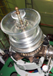

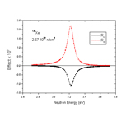
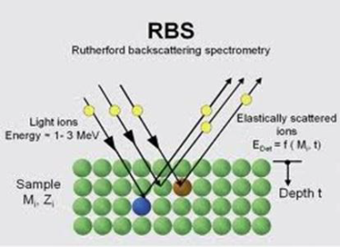
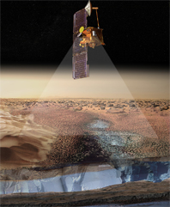
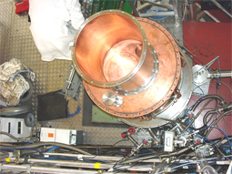
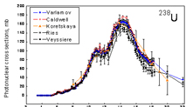
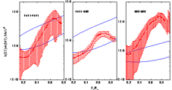
Joint Institute for Nuclear
Research
Neutron nuclear physics
Neutron activation
analysis
FRANK LABORATORY OF NEUTRON PHYSICS
SCIENCE BRINGING NATIONS
TOGETHER
Development of
IREN
Digression about FLNP
Fundamental
symmetries
In neutron
induced reactions
Ion beam analysis
Neutrons in space
Applied
Ultracold neutrons
Fundamental
Fundamental properties
of the neutron
Nuclear fission
Highly excited
states of the nuclei
Notes:
Этот слайд – иллюстрация шкалы энергии нейтронов (или длин волн) которые используются в экспериментах с нейтронами (по энергии это 14 порядков). Весь этот спектр делится на группы границы которых довольно условны. Выделяют быстрые нейтроны, промежуточные, резонансные, тепловые, холодные и ультрахолодные. Эти группы определяются каким-нибудь явлением, характерным для взаимодействия нейтронов данных энергий с веществом. Так для быстрых нейтронов характерны пороговые реакции с выбиванием лёгкой частицы из ядра; название области резонансных нейтронов говорит само за себя – при этих энергиях зависимость сечения взаимодействия с ядром носит резонансный характер; тепловые нейтроны – нейтроны, находящиеся в тепловом равновесии с веществом, длина волны таких нейтронов соизмерима с расстояниями между ядрами в твёрдых телах и жидкостях. При взаимодействии таких нейтронов с веществом важную роль играют волновые процессы и взаимодействие нейтрона с коллективом ядер. Ярким примером такого взаимодействия является брегговское рассеяние на кристаллах. В результате рассеяние нейтронов на веществе носит резонансный характер при энергиях удовлетворяющих условию Брегга-Вульфа. Нейтроны этих энергий чрезвычайно плодотворно используются при изучении конденсированного состояния вещества. При дальнейшем увеличении длины волны нейтронов условие Брегга-Вульфа больше не может быть выполнено. Образно говоря, нейтрон становится таким «большим», что не «различает» атомную структуру вещества. Взаимодействие с веществом приводит к формированию некоторого среднего эффективного потенциала, зависящего от концентрации ядер и их свойств. В сечении взаимодействия с веществом наблюдается резкое уменьшение сечения, вероятность прохождения через кристаллы возрастает (Брегговстий скачёк в зависимости сечения от энергии). Нейтроны с энергиями меньше энергии брегговского скачка называют холодными. Эти нейтроны чувствительные к изменению эффективного потенциала вещества на размерах порядка длины волны нейтрона. Метод малоуглового рассеяния таких нейтронов широко применяется в биологии и физики наноструктур. Когда энергия нейтронов становится меньше величины эффективного потенциала, нейтроны не могут проникнуть внутрь вещества и полностью отражается от границы. Именно такие нейтроны и называются ультрахолодными.

Slide 14
Joint Institute for Nuclear
Research
FRANK LABORATORY OF NEUTRON PHYSICS
SCIENCE BRINGING NATIONS
TOGETHER
Main features of UCN is total reflection
Potential of interaction of slow neutrons with matter :
S
S
H
N
N
S
S
S
N
N
N
Effective potential | ~ 10⁻⁷ eV
Gravity: | ~ 10⁻⁷ eV / Meter
Magnetic field: | ~ 10⁻⁷ eV / Tesla
Notes:
Упомянутый потенциал взаимодействия медленных нейтронов с веществом состоит из трёх слагаемых. Источником первого является сильное взаимодействие, второго – электромагнитное (нейтрон обладает магнитным моментом, а значит взаимодействует с магнитными полями, а третье – гравитационное взаимодействие, которое становится важным когда мы рассматриваем движение нейтрона в поле тяжести Земли. По порядку величины все три слагаемых могут быть соизмеримы. Ядерный потенциал многих веществ находится на уровне 10^(-7) эВ. Нейтрон с такой энергией может подняться в гравитационном поле Земли на 1 м. Энергия взаимодействия с магнитным полем составляет 10^(-7) эВ при магнитной индукции поля 1 Тесла. Таким образом УХН можно хранить в вещественных ловушках, а так же в магнитных полях. При этом благодаря гравитационному взаимодействию ловушки могут быть открыты сверху, если боковые стены ловушки достаточно высокие.
Сам термин «ультрахолодные нейтроны» был введён В.В.Владимирским через год после статьи Зельдовича в статье в которой он рассматривал возможность хранения нейтронов в магнитной ловушке.

Slide 15
Joint Institute for Nuclear
Research
FRANK LABORATORY OF NEUTRON PHYSICS
SCIENCE BRINGING NATIONS
TOGETHER
Main features of UCN is total reflection
UCN losses at collisions:
1
Å
Vacuum
Matter
Notes:
При отражении УХН от вещества волновая функция проникает внутрь среды на величину порядка 100 ангстрем. В этот момент нетрон может быть захвачен ядрами среды или неупруго рассеян с увеличением энергии и тем самым будет потерян. Для описания потерь к потенциалу приписывают мнимую часть, которая пропорциональна сечению захвата и нагрева. Вещества характеризуют фактором потерь, который есть отношение действительной и мнимой частей потенциала.

Slide 16

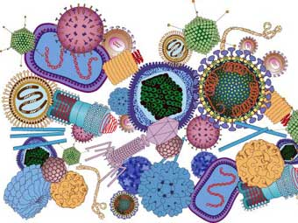
Joint Institute for Nuclear
Research
FRANK LABORATORY OF NEUTRON PHYSICS
SCIENCE BRINGING NATIONS
TOGETHER
UCN Properties
You might overtake them
by bike if you will try
V ≤ 5 m/c 20 km/h
λ ≥ 500 Å 50 nm
Typical dimensions of viruses
E ≤ 10⁻⁷ eV
T ≤ 10⁻³ K
~1 m
1 cm ~1.02⋅neV
Notes:
Перечислим основные свойства УХН. Скорость их не превышает 5 m/s, или 20 км/ч. Такие нейтроны можно обогнать на велосипеде. Длина волны Де”Бройля таких нейтронов более 500 ангстрем или 50 нанометров. Это характерные размеры для вирусов, например. Энергия нейтронов порядка 100 нэВ, позволяет им пониматься в гравитационном поле Земли на величину порядка 1 м. Температура, соответсвующая данной энергии, - 1 мК.

Slide 17
Joint Institute for Nuclear
Research
FRANK LABORATORY OF NEUTRON PHYSICS
SCIENCE BRINGING NATIONS
TOGETHER
UCN Properties
It could be trapped! In a trap UCN behave as cold ideal gaz
Number of elastic reflections from surface up to 100000!!! (theoretically up to 10⁶)
They could be observed
for a long time in local space
Typical materials and its parameters:
Material | E_{lim,} cm | V_{lim}, m/s | η*10⁻⁴ (300 K)
Stainless still | 184 | 6.0 | 0.8
Copper | 163 | 5.66 | 1.45
Glass | 93 | 4.26 | 0.05-16
Aluminum | 53 | 3.24 | 0.21
Fomblin oil | 110 | 4.64 | 0.2-0.6
Be | 242 | 6.89 | 0.05
DLC | 296 | 7.62 | 0.04
Sapphire | 134 | 5.13 | 0.1
Notes:
Главная особенность УХН – они могут быть локализованы в ограниченном пространстве, где могут храниться продолжительное время. В ловушках и нейтроноводах УХН ведут себя как холодный идеальный газ. В таблице перечислены некоторые вещества, которые часто используются в экспериментах с УХН. Указаны их граничные энергии, соответствующие граничные скорости и факторы потерь при комнатной температуре.

Slide 18

Joint Institute for Nuclear
Research
FRANK LABORATORY OF NEUTRON PHYSICS
SCIENCE BRINGING NATIONS
TOGETHER
UCN Properties
Registration of UCN
Acceleration in the Earth gravitational field
Upscattering to the thermal region
Thin foil with
low U_{lim} (Al)
Polyethylene
$$\vec{g}$$
Gaz detectors of
thermal neutrons
Gaz detector with ³He
Notes:
Т.к. нейтроны не проникают в вещество возникает вопрос как регистрировать такие нейтроны. Существуют различные способы регистрации УХН. На слайде представлены два наиболее часто используемых способа. Вы легко можете придумать другие способы, и подумать над их преимуществами и недостатками. В первом случае нейтроны из ловушки по нейтроноводу, ведущему в детектор вниз, ускоряются в гравитационном поле земли и проникают в детектор через тонкую фольгу с низкой граничной энергией (обычно фольга из алюминия). Во втором случае УХН вытекают на водород содержащий материал, например полиэтилен. Водород имеет огромное сечение неупругого рассеяния. УХН при взаимодействии с водородом становятся тепловыми и вылетают через стенки, попадая в детекторы тепловых нейтронов, окружающие нейтроновод.

Slide 19
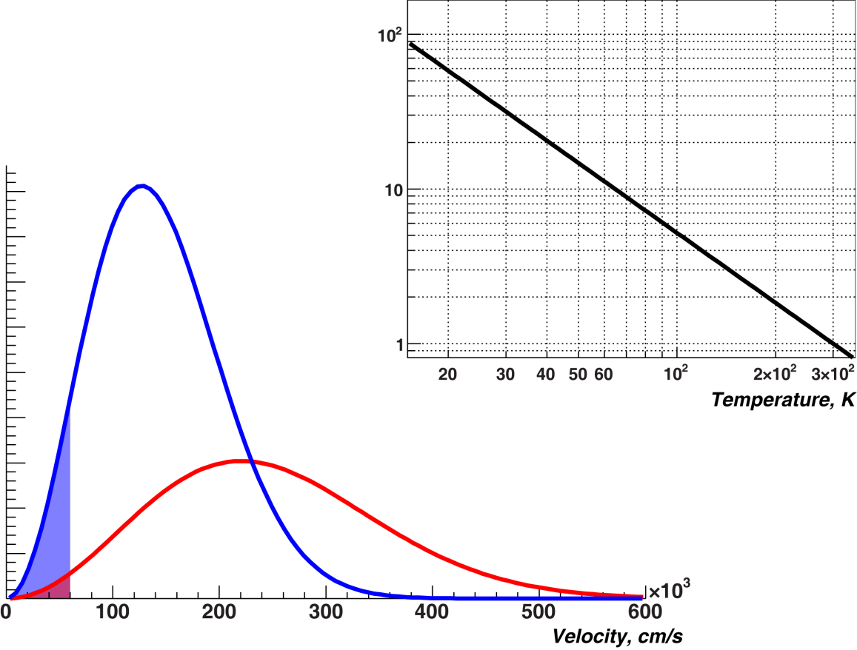
Joint Institute for Nuclear
Research
FRANK LABORATORY OF NEUTRON PHYSICS
SCIENCE BRINGING NATIONS
TOGETHER
Main disadvantage of UCN is low source power
Moderator
Reactor
Active
Core
100 K
UCN
λ
300 K
Today more power sources provide accumulation about 1÷20 n/cm³ in traps
Notes:
Как получают УХН. Медленные нейтроны получают при помощи замедлителей, устанавливаемых у источников нейтронов.
Чтобы нейтроны попали в нейтроновод внутрь нейтроновода помещают часть замедлителя или используют замедление нейтронов гравитационным полем Земли в вертикальном нейтроноводе. Из замедлителя выходит спектр нейтронов имеющий максвелловское распределение. В самом начале этого спектра находятся УХН. Их доля спектре определяется таким выражением и составляет 10^(-11) от полного потока нейтронов. Охлаждая замедлитель можно увеличить долю УХН в спектре. Поток УХН пропорционален глубине выхода их из замедлителя которая обратно пропорциональна сечению нагрева и захвата. Значит наилучшие замедлители это вещества имеющие большое сечение неупругого рассеяния и малый захват.

Slide 20
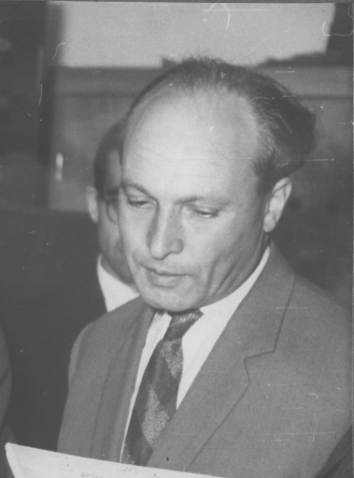
Joint Institute for Nuclear
Research
FRANK LABORATORY OF NEUTRON PHYSICS
SCIENCE BRINGING NATIONS
TOGETHER
Historical remarks
1968
F.L. Shapiro
Notes:
Впервые использовать УХН для физических измерений дредложил в 1968 году Ф.Л.Шапиро. Он увидел, что использование УХН может позволить улучшить точность определения электрического дипольного момента нейтрона.

Slide 21
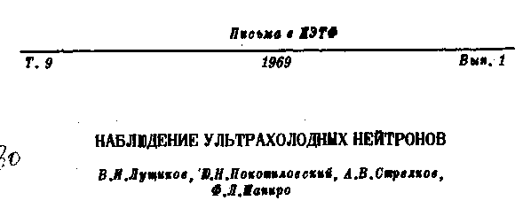
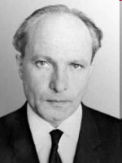
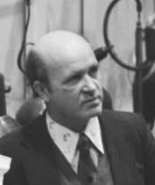
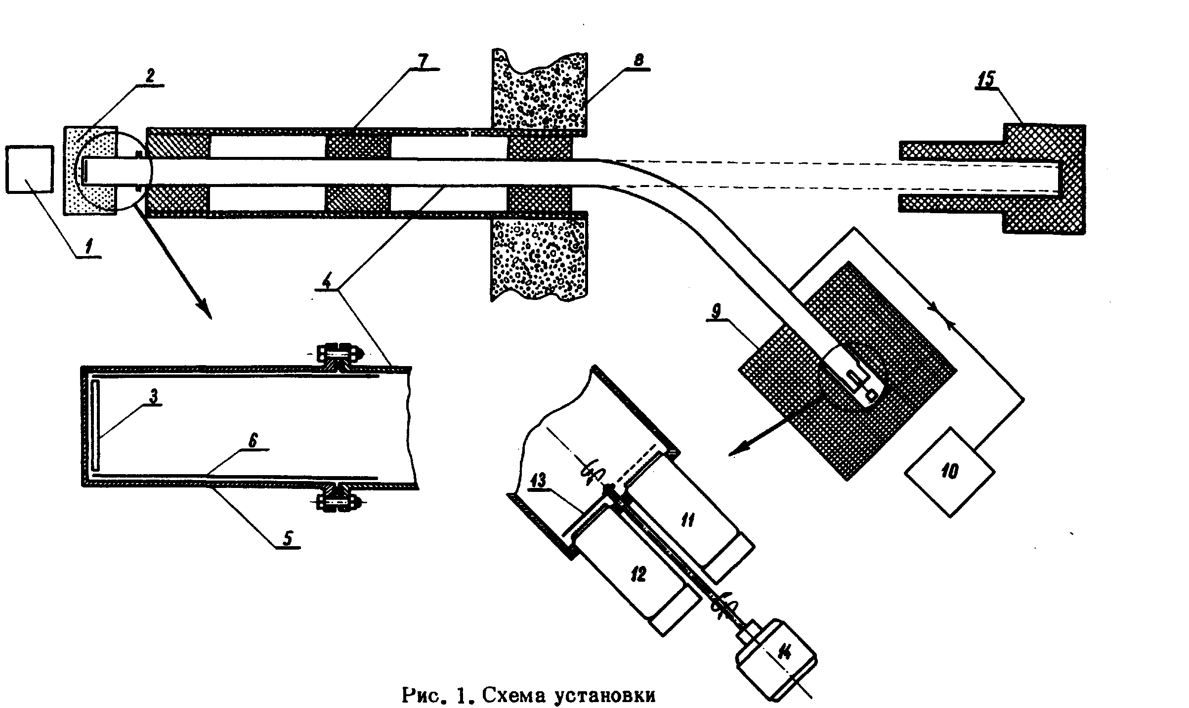
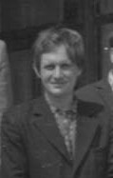
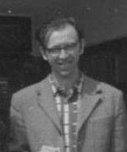
Joint Institute for Nuclear
Research
FRANK LABORATORY OF NEUTRON PHYSICS
SCIENCE BRINGING NATIONS
TOGETHER
Historical remarks
1969
Lushchikov V. I., Yu.N.Pokotilovskii, A.V.Strelkov, F.L.Shapiro. JETP Lett. 9 23 (1969)
IBR
1kW
F.L.Shapiro, V.I.Luschikov,
only 1 neutron per 100 seconds !
A.V.Strelkov, Yu.N.Pokotilovskii
Notes:
Год спустя группа сотрудников ЛНФ, под руководством Шапиро впервые в мире зерегистрировала УХН на импульном реакторе ИБР в Дубне со средней мощьностью только 1 кВт. На картинке показана схема эксперимента. УХН должны были дойти до детектора, отражаясь от стен изогнутого нейтроновода, в то время как все остальные нейтроны пролетали через стенки нейтроновода и улавливались защитой. Чтобы убедиться, что регистрируются именно УХН, детектор на некоторое время перекрывался очень тонкой медной фольгой, которая должна была отражать нейтроны и не давать им попасть в детектор. Скорость счёта УХН в первом эксперименте составляла только 1 нейтрон в 100 сек.

Slide 22
Joint Institute for Nuclear
Research
FRANK LABORATORY OF NEUTRON PHYSICS
SCIENCE BRINGING NATIONS
TOGETHER
Plan of talk:
What are ultracold neutrons?
How we can use UCN for physics? Examples.
2.1. Neutron life time measurement.
2.2. Neutron electric dipole search.
2.3. Neutron quantum states in Earth gravitational field.
3. What we have achieved and open problems.
4. New UCN sources. New proposal for helium source.
5. Conclusion

Slide 23
Joint Institute for Nuclear
Research
FRANK LABORATORY OF NEUTRON PHYSICS
SCIENCE BRINGING NATIONS
TOGETHER
What we can measure with UCN?
Neutron life time (electroweak interaction theory)
Neutron EDM (T-invariance)
Neutron wave properties (quantum mechanics, theory of relativity)
Surface investigations
…
Notes:
Что мы можем измерять с УХН? Время жизни самого нейтрона - важный параметр для теории электрослабых взаимодействий; электрический дипольный момент нейтрона, наличие которого связано с нарушением временно инвариантности; использование волновых свойств УХН для изучения широкого круга вопросов квантовой механики, теории относительности, поиска физики за рамками Стандартной Модели; изучение поверхности вещества и т.п.

Slide 24
Joint Institute for Nuclear
Research
FRANK LABORATORY OF NEUTRON PHYSICS
SCIENCE BRINGING NATIONS
TOGETHER
Plan of talk:
What are ultracold neutrons?
How we can use UCN for physics? Examples.
2.1. Neutron life time measurement.
2.2. Neutron electric dipole moment search.
2.3. Neutron quantum states in Earth gravitational field.
3. What we have achieved and open problems.
4. New UCN sources. New proposal for helium source.
5. Conclusion

Slide 25
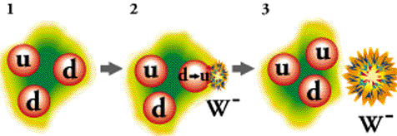
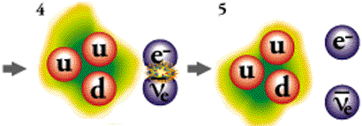
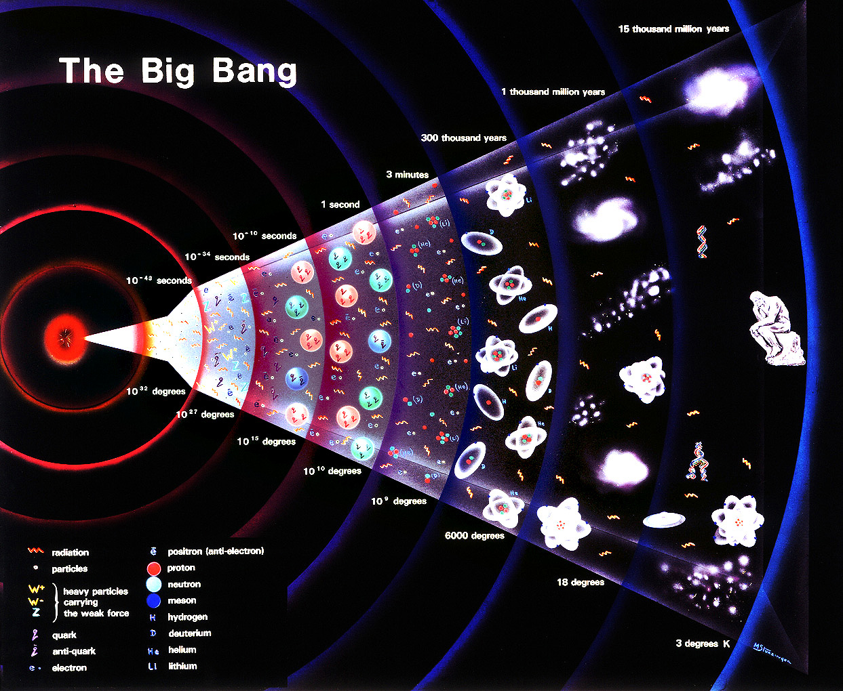
Joint Institute for Nuclear
Research
FRANK LABORATORY OF NEUTRON PHYSICS
SCIENCE BRINGING NATIONS
TOGETHER
NEUTRON LIFE TIME MEASUREMENTS
Parameters
Strength: G_{F}
Quark mixing: V_{ud}
Ratio: λ = g_{A}/g_{V}
Necessary to calibrate
Neutrino Detectors
and to predict event rates
Neutrino detectors:
Important input parameter
for tests of the Standard Model
of the weak interaction
(Testing of unitarity of quarks mixing matrix )
Necessary to understand matter abundance in the Universe
Notes:
В следующей части – краткое описание примеров экспериментов с УХН. И в качестве первого примера рассмотрим эксперимент по определению времени жизни нейтрона. Свободный нейтрон – нестабильная частица. Он распадается на протон, электрон и электронное антинейтрино. При этом выделяется энергия 782 кэВ. Время жизни нейтрона является важным параметром в различных областях физики. Его можно использовать для проверки СМ. Согласно стандартной модели, нейтрон состоит из одного up кварк и двух down кварков. При распаде один из down кварков переходит в up и W- бозон, который распадается на электрон и электронное антинейтрино. В выражение для времени жизни нейтрона в теории электрослабых взаимодействий входят такие параметры теории как коэффициент из матрицы смешивания кварков (матрица Кабиббо-Кобаяши-Маскава), фермиевская константа взаимодействия, и отношение констант аксиального и векторного токов. Если последние два параметра можно получить экспериментов, то определив время жизни нейтрона можно определить матричный элемент матрицы смешивания кварков. Время жизни нейтрона важно для космологии, т.к. определяет процессы нуклеосинтеза на ранних этапах формирования вселенной, или для области физики нейтрино. При регистрации нейтрино часто используют реакцию обратного распад а нейтрона, сечение которой обратно пропорционально времени жизни нейтрона.

Slide 26
Joint Institute for Nuclear
Research
FRANK LABORATORY OF NEUTRON PHYSICS
SCIENCE BRINGING NATIONS
TOGETHER
NEUTRON LIFE TIME MEASUREMENTS
Beam experiments with cold neutrons
Storage experiments with UCN
“counting the dead neutrons”
“counting the surviving neutrons”
“UCN bottle”
n_{β}
l
e
N(t₁)
N(t₂)
→ 0 (experiment)
→ 0 (extrapolation)
N₀
Two absolute measurements
Two relative measurements
Notes:
Есть два типа экспериментов для определения времени жизни нейтронов. Первый – пучковый эксперимент в котором сосчитывается количество распавшихся нейтронов. Для этой цели из хорошо определённой области нейтронного пучка регистрируются продукты распада, например электроны. Число регистрируемых электронов связано с временем жизни нейтронов, числом нейтронов в пучке и временем нахождения нейтрона в области наблюдения. Таким образом для определения времени жизни нейтрона необходимо абсолютное измерение двух величин – числа распадов и количества нейтронов в пучке. Второй эксперимент выглядит предпочтительней.
В экспериментах второго типа используется хранение УХН. Идея эксперимента проста: надо заполнить бутылку с нейтронами и через некоторое время t1 сосчитать количество оставшихся нейтронов. Повторить это измерение с другим временем выдержки t2. Тогда постоянная времени исчезновения нейтронов из ловушки может быть легко определена из измеренных величин по простой формуле. Эта постоянная времени всязана с распадом нейтрона, а также с дополнительными потерями нейтронов при столкновении со стенками ловушки, на остаточном вакууме в щелях заслонок и т.п. Большинство из этих потерь, могут быть сделаны в эксперименте пренебрежимо малыми. Потери на при взаимодействии со стенками могут быть вычтены методом экстраполяции если проводить измерения с нейтронами разных энергий или в ловушках с разной геометрией. Таким образом для определения времени жизни необходимо относительное измерение числа оставшихся в ловушки нейтронов.

Slide 27
Joint Institute for Nuclear
Research
FRANK LABORATORY OF NEUTRON PHYSICS
SCIENCE BRINGING NATIONS
TOGETHER
NEUTRON LIFE TIME MEASUREMENTS
“Bucket” experiment
JINR – PNPI τ_{n} = 888.4 ± 3.3 s
Notes:
Это схема и внешний вид одной из установок для определения времени жизни нейтрона методом удержания УХН. Ловушка представляет собой вращающийся ковш.

Slide 28
Joint Institute for Nuclear
Research
FRANK LABORATORY OF NEUTRON PHYSICS
SCIENCE BRINGING NATIONS
TOGETHER
NEUTRON LIFE TIME MEASUREMENTS
Filling of trap θ=180°
Notes:
В момент отверстие ковша находится внизу объём ковша заполняется нейтронами, детектор считает нейтроны проникшие через щели в заслонке. когда отверстие поворачивается кверху те нейтроны энергия которых недостаточна чтобы перепрыгнуть через край ковша оказываются заперты внутри него.

Slide 29
Joint Institute for Nuclear
Research
FRANK LABORATORY OF NEUTRON PHYSICS
SCIENCE BRINGING NATIONS
TOGETHER
NEUTRON LIFE TIME MEASUREMENTS
Monitoring θ=30°
Notes:
Когда отверстие поворачивается кверху те нейтроны энергия которых недостаточна чтобы перепрыгнуть через край ковша оказываются заперты внутри него. Нейтроны из промежуточного объёма выливаются на детектор.

Slide 30
Joint Institute for Nuclear
Research
FRANK LABORATORY OF NEUTRON PHYSICS
SCIENCE BRINGING NATIONS
TOGETHER
NEUTRON LIFE TIME MEASUREMENTS
Emptying θ=40°
Notes:
После небольшого времени выдержки мы сосчитываем оставшиеся в ловушки нейтроны. Сначала самые быстрые.

Slide 31
Joint Institute for Nuclear
Research
FRANK LABORATORY OF NEUTRON PHYSICS
SCIENCE BRINGING NATIONS
TOGETHER
NEUTRON LIFE TIME MEASUREMENTS
Emptying θ=50°
Notes:
Затем более медленные.

Slide 32
Joint Institute for Nuclear
Research
FRANK LABORATORY OF NEUTRON PHYSICS
SCIENCE BRINGING NATIONS
TOGETHER
NEUTRON LIFE TIME MEASUREMENTS
Emptying θ=180°
Notes:
В конце все оставшиеся. Процедура повторяется с большим временем удержания. И определяется время хранения для каждой энергетической группы.

Slide 33
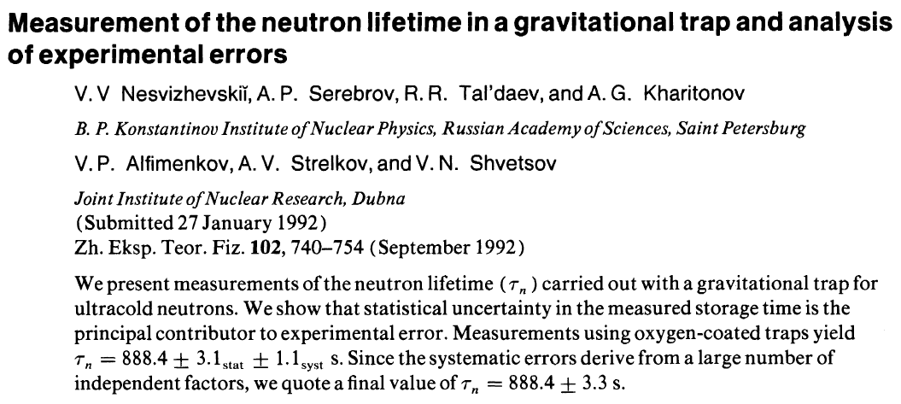
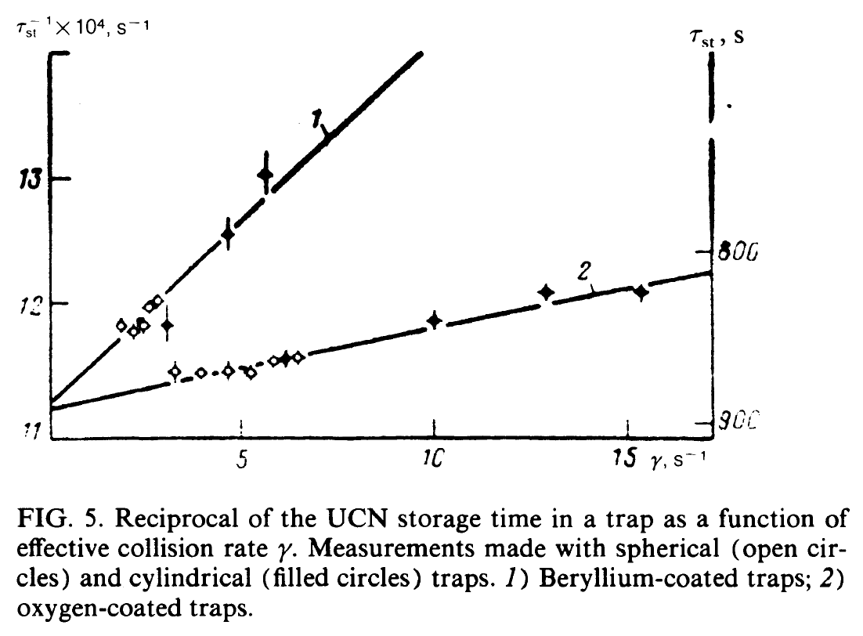
Joint Institute for Nuclear
Research
FRANK LABORATORY OF NEUTRON PHYSICS
SCIENCE BRINGING NATIONS
TOGETHER
NEUTRON LIFE TIME MEASUREMENTS
Notes:
В результате измерений получают зависимость обратного времени хранения от частоты соударений. Чтобы изменить частоту можно изменять энергию хранящихся нейтронов (в действительности для этого ловушку не переворачивают полностью, а поворачивают сначала на небольшой угол и считают самые быстрые нейтроны, затем на больший угол и т.д.) или геометрию ловушки. Эта зависимость экстраполируется к нулевой частоте, или отсутствию

Slide 34
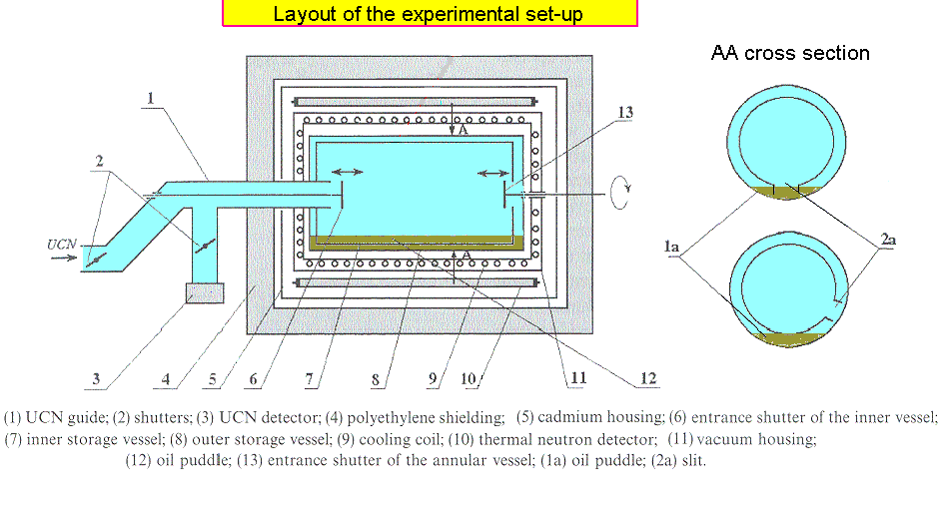
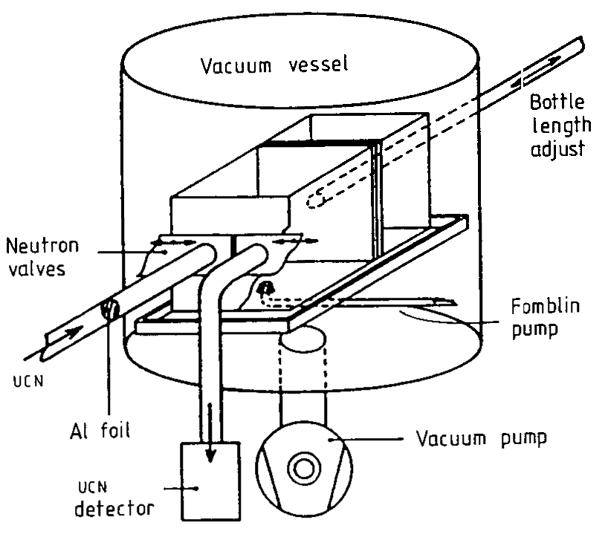
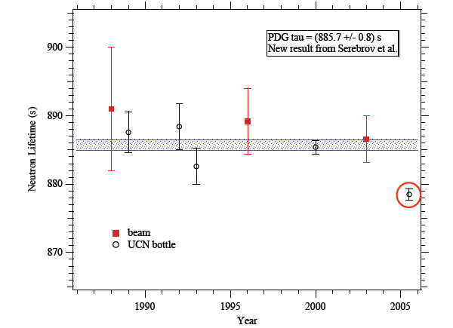
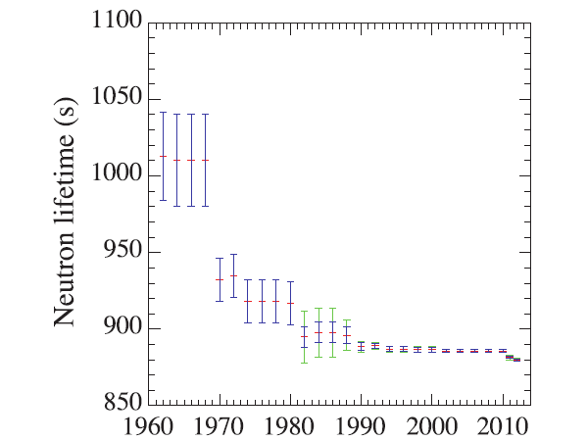
Joint Institute for Nuclear
Research
FRANK LABORATORY OF NEUTRON PHYSICS
SCIENCE BRINGING NATIONS
TOGETHER
NEUTRON LIFE TIME MEASUREMENTS
Notes:
Выглядит достаточно просто, но как известно – дьявол в деталях. Для иллюстрации этого я покажу как изменяется точносьт результатов полученных в разное время разными группами. Вы видите как изменялась точность измерений со временем, Существенный прогресс наблюдается с 70-х годов когда началось соревнование пучковых и хранительных методов. К 2005 году все наиболее точные результаты находились в согласии и PDG определяла среднюю величину.

Slide 35
Joint Institute for Nuclear
Research
FRANK LABORATORY OF NEUTRON PHYSICS
SCIENCE BRINGING NATIONS
TOGETHER
NEUTRON LIFE TIME MEASUREMENTS
2010
2011
2012
2007
2014
PDG tau = (880.3+/-1.1) s
Notes:
Однако в 2005 году группа из Гатчины на установке Ковш получила новый результат, отличающийся на 5 ошибок от среднемирового и поставила под сомнение результат предыдущих измерений в этой установке. Затем другая группа из Гатчины получила аналогичный результат в магнитной ловушке. Должен сказать, что измерения в магнитных ловушках имеют свои особенности. В них нет возможности экстраполировать потери и учёт деполяризации в процессе хранения – не простая задача. PDG указывала этот результат отдельно и указывала на наличие проблемы. Однако в 2010 году авторы MAMBO-2 эксперимента подвинули точку ниже, затем группа Морозова сдвинула своё значение, в 2012 было изменено значение MAMBO-1. В итоге, в 2013 году PDG сдвинуло среднемировое значение сразу на несколько ошибок. Интригу усилила работа 2014 года группы, измеряющей время жизни пучковым методом

Slide 36
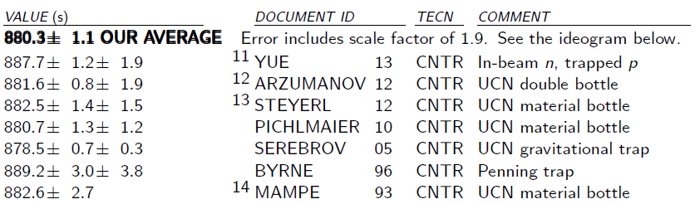
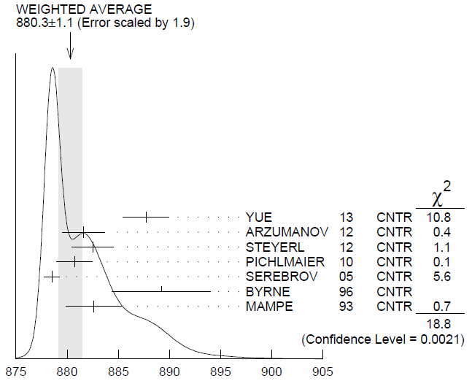
Joint Institute for Nuclear
Research
FRANK LABORATORY OF NEUTRON PHYSICS
SCIENCE BRINGING NATIONS
TOGETHER
NEUTRON LIFE TIME MEASUREMENTS
Modern situation (data from PDG)
The situation is not clear yet.
Is very important to perform an experiment
with an accuracy about 0.1 seconds and
with a minimum of systematic errors
Notes:
Интригу усилила работа 2014 года группы, измеряющей время жизни пучковым методом. Переобработав старые данные, они уменьшили ошибку и сдвинули экспериментальное значение вверх. В результате на сегодняшний день результаты пучковых и хранительных экспериментов расходятся почти на 3 ошибки. The situation is not clear yet. Is very important to perform an experiment with an accuracy about 0.1 seconds and with a minimum of systematic errors.

Slide 37
Joint Institute for Nuclear
Research
FRANK LABORATORY OF NEUTRON PHYSICS
SCIENCE BRINGING NATIONS
TOGETHER
NEUTRON LIFE TIME MEASUREMENTS
Current projects for neutron life time measurement:
Beam | UCN trapping
NIST (USA) | NRC KI PNPI (Russia) Fomblin oil
 | NRC KI PNPI (Russia) Magnetic trap
 | ILL (France) Magnetic trap
 | NCSU (USA) Magnetic trap
 | TUM (Gemany) Magnetic trap
Notes:
Это список групп в различных центрах, занимающихся этой проблемой. И ставящие перед собой цель достигнуть точности измерений на уровне 0.1 сек. Нетрудно заметить, что большинство групп собираются работать с УХН. И основная их часть уповает на магнитное хранение.

Slide 38
Joint Institute for Nuclear
Research
FRANK LABORATORY OF NEUTRON PHYSICS
SCIENCE BRINGING NATIONS
TOGETHER
Plan of talk:
What are ultracold neutrons?
How we can use UCN for physics? Examples.
2.1. Neutron life time measurement.
2.2. Neutron electric dipole moment search.
2.3. Neutron quantum states in Earth gravitational field.
3. What we have achieved and open problems.
4. New UCN sources. New proposal for helium source.
5. Conclusion

Slide 39
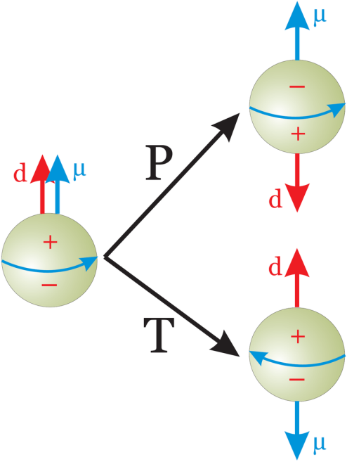
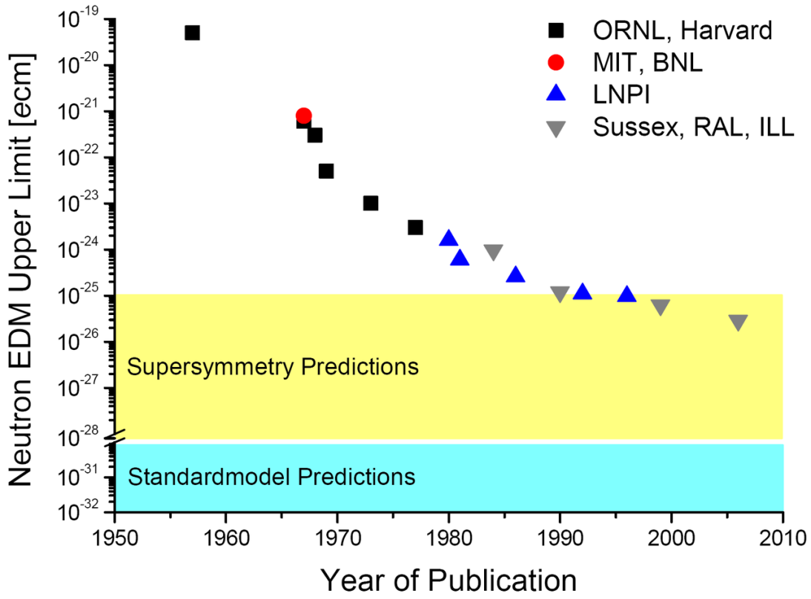
Joint Institute for Nuclear
Research
FRANK LABORATORY OF NEUTRON PHYSICS
SCIENCE BRINGING NATIONS
TOGETHER
NEUTRON ELECTRIC DIPOL MOMENT
A permanent electric dipole moment of a fundamental particle violates both parity (P) and time reversal symmetry (T).
In framework of SM |d_{n}| ~ 10^{–32}e·cm
Beyond Standard Model: |d_{n}| ~ 10^{–26} ÷10^{–26}e·cm
nEDM is very sensitive probe for
Physics beyond SM
Notes:
Следующий пример применения УХН – эксперимент по поиску электрического дипольного момента нейтрона. Если вы помните именно для этого эксперимента и предложил Шапиро использовать УХН. Наличие электрического дипольного момента у нейтронанарушает пространственную и временную чётность. Экспериментально было обнаружено нарушение CP инвариантности, поэтому подтверждение нарушения T инвариантности важно для проверки СПТ теоремы. В начале пути экспериментаторы пытались угнаться за теоретиками, но чем выше была точность экспериментов тем меньше предсказываемая величина ЭДМ. Наконец СМ предсказывает на сегодняшний день ЭДМ нейтрона на уровне недостижимом для экспериментаторов в обозримом бедующем 10^(-32), однако величина ЭДМ остаётся хорошим способом проверки теорий выходящих за рамки стандартной модели. Наиболее точное ограничение на сегодняшний день достигнуто коллаборацией под руководством физиков из Sussexa.

Slide 40

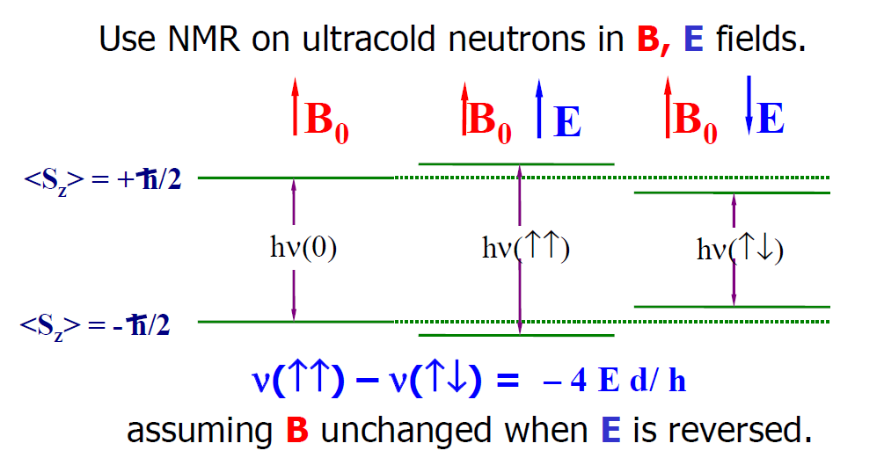
Joint Institute for Nuclear
Research
FRANK LABORATORY OF NEUTRON PHYSICS
SCIENCE BRINGING NATIONS
TOGETHER
NEUTRON ELECTRIC DIPOL MOMENT
From presentation of Philip Haris, US
Notes:
Принцип измерения EDM основан на простых соображениях. Во внешнем магнитном поле энергия нейтрона расщепляется на два уровня, соответствующим различным направлениям спина нейтрона. Если предложить внешнее электрическое поле вдоль магнитного, то взаимодействие дипольного момента с внешним электрическим полем приведёт к увеличению этого расщепления, если электрическое поле параллельно магнитному и уменьшению – если антипараллельно. Таким образом необходимо точно определить расстояние между уровнями и из разности случаев с параллельными антипараллельными полями оценить величину ЭДМ.

Slide 41
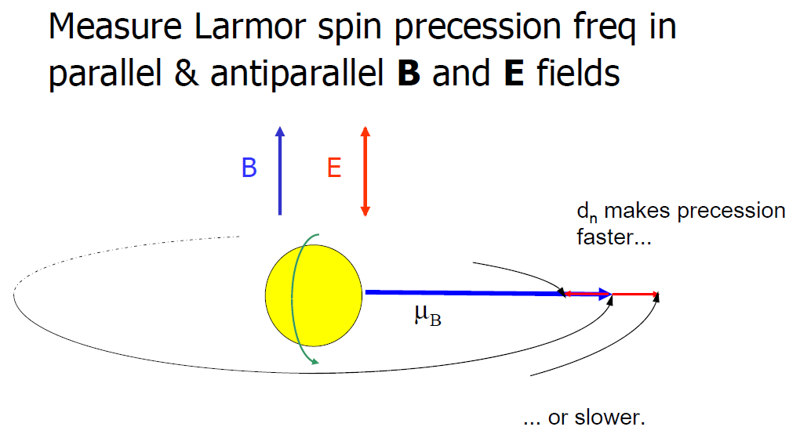
Joint Institute for Nuclear
Research
FRANK LABORATORY OF NEUTRON PHYSICS
SCIENCE BRINGING NATIONS
TOGETHER
NEUTRON ELECTRIC DIPOL MOMENT
From presentation of Philip Haris, US
Notes:
На практике измеряют не энергию уровней, а частоту ларморовской прецессии спина во внешнем поле которая увеличивается или уменьшается при наличии ЭДМ.

Slide 42
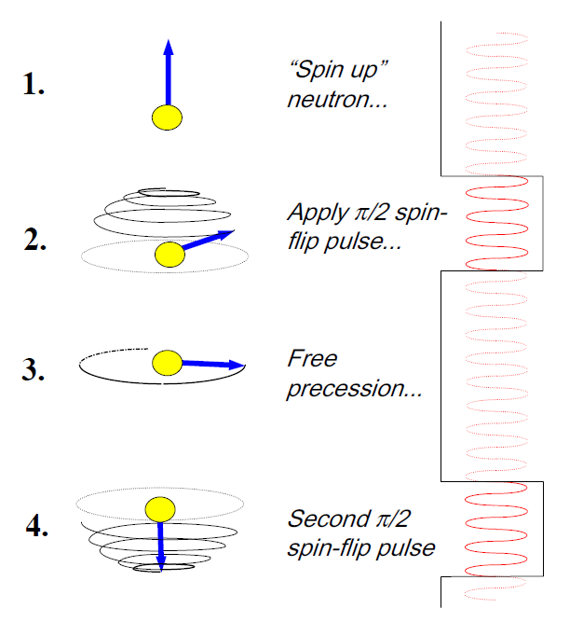
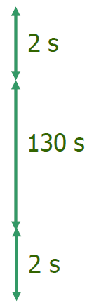
Joint Institute for Nuclear
Research
FRANK LABORATORY OF NEUTRON PHYSICS
SCIENCE BRINGING NATIONS
TOGETHER
NEUTRON ELECTRIC DIPOL MOMENT
From presentation of Philip Haris, US
Notes:
Поляризованные параллельно магнитному полю нейтроны переворачиваются радиочастотным полем поперёк магнитного поля. Затем свободно прециссируют в области постоянного магнитного поля. Затем тем же радиочастотным излучением нейтроны ещё раз поворачиваются на пи пополам. Если частота прецессии осталась в фазе с полем, то все нейтроны изменят поляризацию на противоположную, если частота прецессии изменилась, то только часть нейтронов изменит поляризацию на противположную. Таким образом по максимальному счёту нейтронов можно найти резонансную частоту и измерить частоту прецессии.

Slide 43
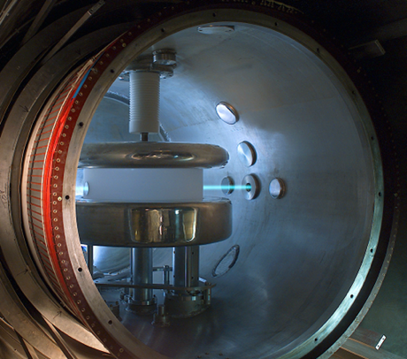
Joint Institute for Nuclear
Research
FRANK LABORATORY OF NEUTRON PHYSICS
SCIENCE BRINGING NATIONS
TOGETHER
NEUTRON ELECTRIC DIPOL MOMENT
Precision of the measurements:
Best results:
Phys. Rev. Lett. 97, 131801 (2006)
T=130 sec
E=10 kV/cm
Notes:
Возможная достижимая точность в таком эксперименте зависит от напряжённости магнитного поля, количества нейтронов и времени, нахождения нейтрона в области действия полей. Именно из за времени использование ХУН предпочтительней по сравнению с пучковым экспериментом несмотря на меньшую статистику и меньшие напряженности электрического поля. На фото внутренняя часть установки на которой видно электроды, вертикальные стенки ловушки, магнитные экраны.

Slide 44
Joint Institute for Nuclear
Research
FRANK LABORATORY OF NEUTRON PHYSICS
SCIENCE BRINGING NATIONS
TOGETHER
NEUTRON ELECTRIC DIPOL MOMENT
If neutron were the size of the Earth...
+e
Δx
-e
... current EDM limit would
correspond to charge separation of
Δx ≈ 10μ
Notes:
Для того чтобы представит какова точность достигнутая на сегодняшний день? представmте, что нейтрон состоит из двух шариков с положительным и отрицательным зарядами. Эти шарики чуть-чуть разнесены в пространстве на расстояние d, что и определяет дипольный момент нейтрона. Если мы мысленно увеличим нейтрон до размера Земли, то расстояние между центрами зарядов будет только около 10 микрон.

Slide 45
Joint Institute for Nuclear
Research
FRANK LABORATORY OF NEUTRON PHYSICS
SCIENCE BRINGING NATIONS
TOGETHER
NEUTRON ELECTRIC DIPOL MOMENT
Current projects for neutron EDM measurement:
NRC KI PNPI (Russia)
SNS (USA)
PSI (Switzerland)
TUM FM-II (Germany)
KEK TRIUMF (Canada)
Notes:
В заключении рассказа о ЭДМ я покажу список институтов, собравших широкие коллаборации, цель которых дальнейшее улучшение точности ограничения.

Slide 46
Joint Institute for Nuclear
Research
FRANK LABORATORY OF NEUTRON PHYSICS
SCIENCE BRINGING NATIONS
TOGETHER
Plan of talk:
What are ultracold neutrons?
How we can use UCN for physics? Examples.
2.1. Neutron life time measurement.
2.2. Neutron electric dipole moment search.
2.3. Neutron quantum states in Earth gravitational field.
3. What we have achieved and open problems.
4. New UCN sources. New proposal for helium source.
5. Conclusion

Slide 47
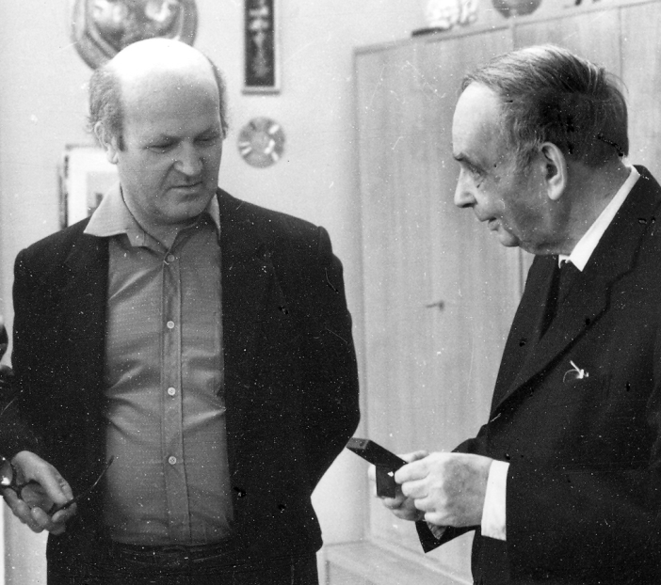
Joint Institute for Nuclear
Research
FRANK LABORATORY OF NEUTRON PHYSICS
SCIENCE BRINGING NATIONS
TOGETHER
  NEUTRON GRAVITATIONAL LAVELS In EARTHE’S FIELD
V.I.Luschikov, 1976
H
Classical case when
V.I. Luschikov and I.M. Frank
Quantum case when
Notes:
Можем ли мы найти новые физические явления если мы будем дальше уменьшать энергию нейтронов?
В 1976 году зместитель директора ЛНФ Лущиков обратил внимание на то, что уменьшая энергию УХН мы должны прийти к квантовомеханическому пределу – нейтроны не могут прыгать на высоту меньшую чем длина волны нейтрона. На масштабах энергии пэВ или на расстояниях порядка нескольких микрон мы должны говоритm об энергетических уровнях нейтрона в гравитационном поле Земли.

Slide 48
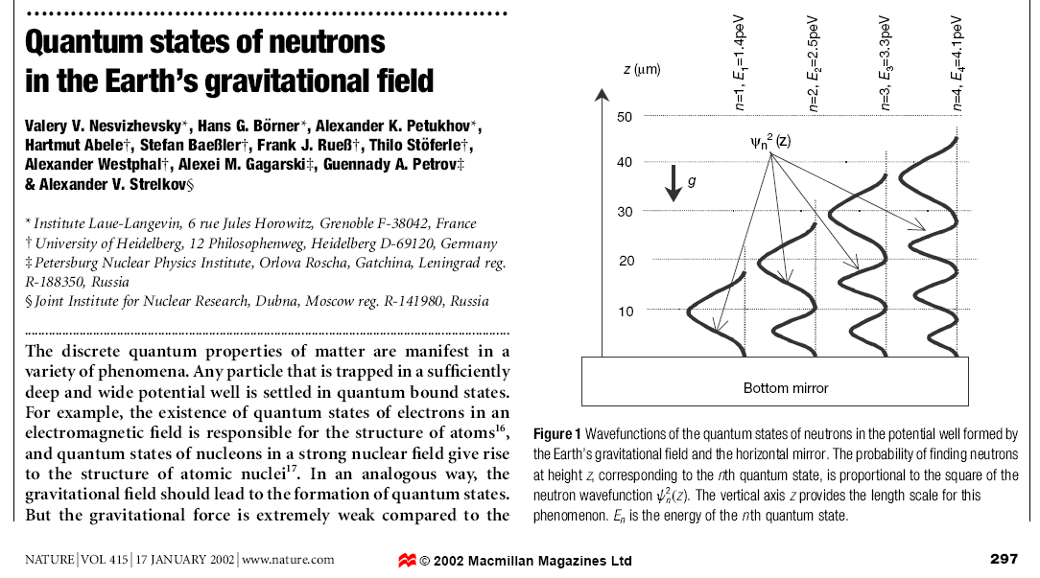
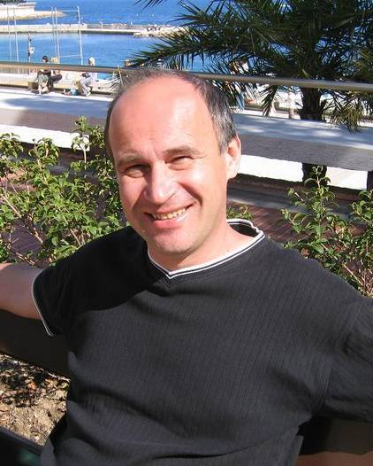
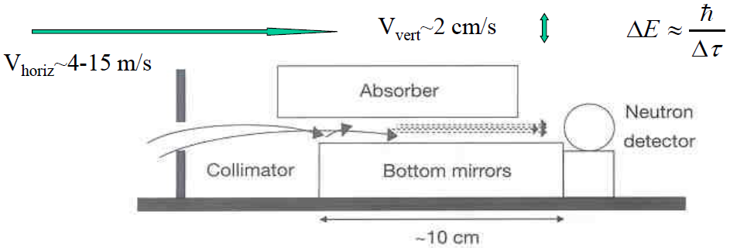
Joint Institute for Nuclear
Research
FRANK LABORATORY OF NEUTRON PHYSICS
SCIENCE BRINGING NATIONS
TOGETHER
  NEUTRON GRAVITATIONAL LAVELS In EARTHE’S FIELD
2002
Notes:
Это я вление было подтверждено экспериментально только в 2002 году. В эксперименте из пучка ОХН со скоростями 4-15 м/с, пролетающими над зеркалом, при помощи поглотителя выделялись нейтроны с вертикальными скоростями порядка 2 см/с. Измерялась зависимость скорости счёта детектора от высоты поглотителя над зеркалом.

Slide 49
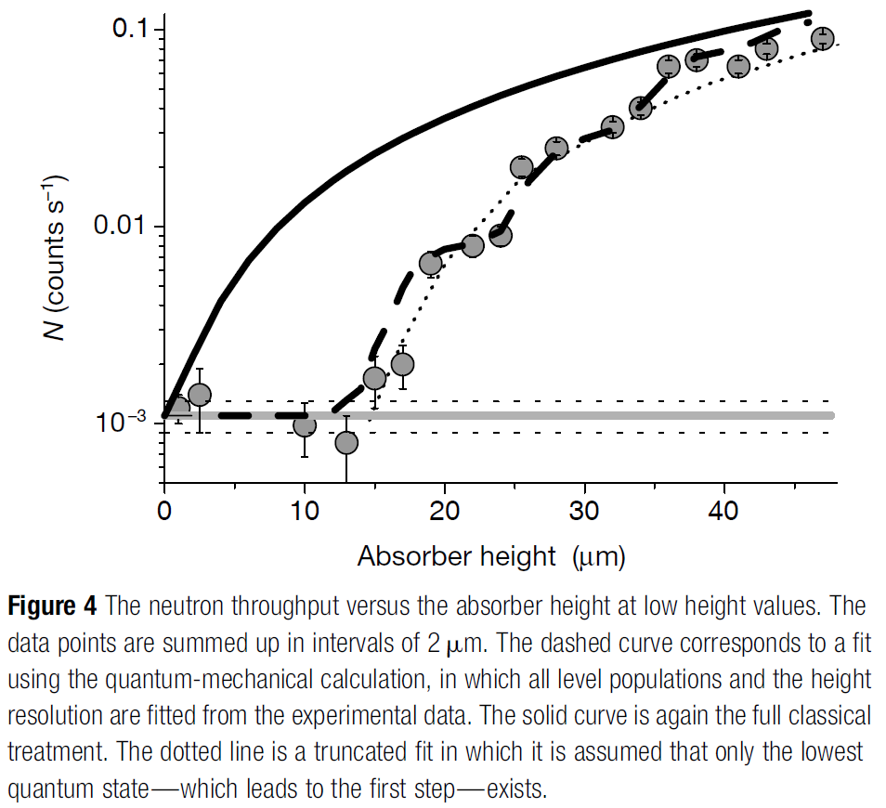
Joint Institute for Nuclear
Research
FRANK LABORATORY OF NEUTRON PHYSICS
SCIENCE BRINGING NATIONS
TOGETHER
  NEUTRON GRAVITATIONAL LAVELS In EARTHE’S FIELD
Notes:
На картинке представлены получпубликаненые экспериментальные результаты в сравнении с теоретическими предсказаниями и классическим описанием. Видно, что пока щель меньше высоты, соответствующей нижнему уровню, нейтроны не проходят через щель.

Slide 50

Joint Institute for Nuclear
Research
FRANK LABORATORY OF NEUTRON PHYSICS
SCIENCE BRINGING NATIONS
TOGETHER
  NEUTRON GRAVITATIONAL LAVELS In EARTHE’S FIELD
A 2nd-generation gravitational neutron spectrometer GRANIT
GRANIT collaboration:
ILL France
LPSC France
JINR Russia
LPI Russia
MSIU Russia
PNPI Russia
URI USA
UVa, USA
LMA France
Notes:
Точное определение положение уровней или расстояния между уровнями может быть прекрасным инструментом для изучения так называемой новой физики. Разрешение спектрометра зависит от времени пребывания нейтрона над зеркалом. Для увеличения этого времени строится спектрометр нового поколения GRANIT в котором нейтроны будут заперты в ловушке подобно УХН.

Slide 51



Joint Institute for Nuclear
Research
FRANK LABORATORY OF NEUTRON PHYSICS
SCIENCE BRINGING NATIONS
TOGETHER
  NEUTRON GRAVITATIONAL LAVELS In EARTHE’S FIELD
Notes:
Это пример использования полученных результатов для поиска дополнительных короткодействующих взаимодействий.
Наличие дополнительного взаимодействия – меняет форму наблюдаемой зависимости. Справа график на котором представлены ограничения на наличие таких взаимодействий из различных экспериментов. По горизонтальной оси характерное расстояния, а по вертикальной – интенсивность взаимодействия. Как видно, на малых расстояниях ограничения из первого эксперимента – наилучшее и может быть улучшено при использовании поляризованных нейтронов в той же устаонвке.

Slide 52


Joint Institute for Nuclear
Research
FRANK LABORATORY OF NEUTRON PHYSICS
SCIENCE BRINGING NATIONS
TOGETHER
  NEUTRON GRAVITATIONAL LAVELS In EARTHE’S FIELD
Notes:
Чувствительность может быть улучшена на несколько порядков при использовании резонансных переходов между уровнями в GRANITе.

Slide 53

Joint Institute for Nuclear
Research
FRANK LABORATORY OF NEUTRON PHYSICS
SCIENCE BRINGING NATIONS
TOGETHER
  NEUTRON GRAVITATIONAL LAVELS In EARTHE’S FIELD
A 2nd-generation gravitational neutron spectrometer GRANIT
Notes:
Это чертёж усnановки со спектрометром GRANIT в ILL. Она состоит из источника УХН и спектрометра, расположенного в чистой комнате.

Slide 54


Joint Institute for Nuclear
Research
FRANK LABORATORY OF NEUTRON PHYSICS
SCIENCE BRINGING NATIONS
TOGETHER
  NEUTRON GRAVITATIONAL LAVELS In EARTHE’S FIELD
A 2nd-generation gravitational neutron spectrometer GRANIT
Notes:
Это главное зеркало спектрометра с уникальной плоскостностью и шероховатостями. Я боюсь, что его можно испортить одним взглядом.

Slide 55

Joint Institute for Nuclear
Research
FRANK LABORATORY OF NEUTRON PHYSICS
SCIENCE BRINGING NATIONS
TOGETHER
  NEUTRON GRAVITATIONAL LAVELS In EARTHE’S FIELD
A 2nd-generation gravitational neutron spectrometer GRANIT
Notes:
Вид чистой комнаты изнутри.

Slide 56
Joint Institute for Nuclear
Research
FRANK LABORATORY OF NEUTRON PHYSICS
SCIENCE BRINGING NATIONS
TOGETHER
  NEUTRON GRAVITATIONAL LAVELS In EARTHE’S FIELD
A 2nd-generation gravitational neutron spectrometer GRANIT
The phenomenon of gravitational quantum states of neutrons could be used in various applications, as apriory it provides a very « clean » system with well-defined quantum states.
-Constrains for short-range forces;
-Constrains for axion-like forces;
-Constrains for neutron electric charge;
-Non-commutative quantum mechanics;
-Neutron quantum optics effects; UCN reflectometry;
-Constrains for a logarithmic term in the Schrödinger equation;
-Loss of quantum coherence; UCN extraction, transport, tight valves;
-Study of thin surface layers;
-Nature of gravity;
-Physics beyond the Standard model
Notes:
Научная программа для этого спектрометра. Она включает:
установление ограничения на короткодействующие взаимодействия;
установление ограничения на аксионподобные взаимодействия;
установление ограничения на электрический заряд нейтона;
исследования некоммутативной квантовой механики;
квантовые оптические эффекты, рефлектометрия УХН;
…

Slide 57

Joint Institute for Nuclear
Research
FRANK LABORATORY OF NEUTRON PHYSICS
SCIENCE BRINGING NATIONS
TOGETHER
  Search of reasons of abnormal losses
Searching of sources of additional loses for materials with small capture
(contradictions between theory and experiments for Be ~ 10 times, for oxigen ~100 times)
Notes:
Перейду к другой области исследований и проблемам, связанным с УХН.
Проблема заключается в следующем: начиная с первых экспериментов не удаётся достигнуть на практике потерь, предсказанных теоретически для веществ с малым захватом. Достаточно быстро было понято, что дополнительные потери связаны с неупругим рассеянием нейтронов на водороде, присутствующем на поверхности. Но этого наблюдаемого водорода не хватает для объяснения всех потерь. Экспериментаторы стали исследовать гипотезу, что нейтроны нагреваются не в тепловую область.

Slide 58

Joint Institute for Nuclear
Research
FRANK LABORATORY OF NEUTRON PHYSICS
SCIENCE BRINGING NATIONS
TOGETHER
  Search of reasons of abnormal losses
Searching of sources of additional loses for materials with small capture
(contradictions between theory and experiments for Be ~ 10 times, for oxigen ~100 times)
Notes:
Вскоре остался очень узкий диапазон энергий. Эксперименты в этом диапазоне трудны т.к. нейтроны этих энергий плохо проникают свозь стенки ловушек.

Slide 59
Joint Institute for Nuclear
Research
FRANK LABORATORY OF NEUTRON PHYSICS
SCIENCE BRINGING NATIONS
TOGETHER
  Search of reasons of abnormal losses
VUCN - Vaporizing Ultra Cold Neutrons
per collision with wall
Level of UCN gas
A.V.Strelkov, V.V.Nesvizhevsky, P.Geltenbort et al, NIM 440A(3), 695-703 (2000)
V.V.Nesvizhevsky, A.V.Strelkov, P.Geltenbort et al, ILL Annual Report 1997, p.62-64; Physics of Atomic Nuclear 62(5), 776-786 (1999)
Notes:
Это изучение привело к открытию нового неожиданного феномена в конце 20-го века. Оказалось, что нейтроны в ловушках могут увеличивать свою энергию на величину сравнимую с их начальной энергией. Вероятность такого процесса больше для жидкостей, меньше для твёрдых тел.

Slide 60

Joint Institute for Nuclear
Research
FRANK LABORATORY OF NEUTRON PHYSICS
SCIENCE BRINGING NATIONS
TOGETHER
  Search of reasons of abnormal losses
Notes:
В результате этого процесса нейтроны, энергия которых близка к граничной энергии как-бы испаряются из ловушки.

Slide 61
Joint Institute for Nuclear
Research
FRANK LABORATORY OF NEUTRON PHYSICS
SCIENCE BRINGING NATIONS
TOGETHER
  Search of reasons of abnormal losses
Interaction of neutrons with nanoparticles
neutron
surface
surface
Notes:
Исследование этого явления привело к заключению, что на твёрдых телах источником неупругости являются относительно свободные наночастицы с размером порядка длины волны нейтрона.

Slide 62

Joint Institute for Nuclear
Research
FRANK LABORATORY OF NEUTRON PHYSICS
SCIENCE BRINGING NATIONS
TOGETHER
  Small upscattering on liquids
Two models for liquids:
Nano-droplets
V.Nesvizhevsky
Surface waves
S.K. Lamoreaux, P.A., R. Golub
Question is open
Notes:
В случае жидкости – пока нет однозначного ответа. За наблюдаемое явления может быть ответствено как рассеяние на поверхностных нанокаплях, так и поверхностные капиллярные волны. Первая гипотеза хорошо описывает наблюдаемый спектр нагретых нейтронов, но не может пока предсказать температурную зависимость. Вторая гипотеза прекрасно объясняет температурную зависимость, но даёт неправильный спектр.
Возможно, это новое явление возможно открывает путь к изучению динамики поверхностных наночастиц.

Slide 63
Joint Institute for Nuclear
Research
FRANK LABORATORY OF NEUTRON PHYSICS
SCIENCE BRINGING NATIONS
TOGETHER
  Search of reasons of abnormal losses
Could the observed phenomena explain the abnormal losses?
In principle, yes. But dedicated experiment is needed to measure simultaneously total losses and all known channels of the losses.
Notes:
Ну а как же аномальные потери? Может ли наблюдаемый эффект объяснить их? В принципе да, но наобходимо провести специальный эксперимент с одновременным измерением полных потерь и всех известных каналов потерь.

Slide 64



Joint Institute for Nuclear
Research
FRANK LABORATORY OF NEUTRON PHYSICS
SCIENCE BRINGING NATIONS
TOGETHER
  Test of Weak equivalence principle for elementary particle
Fabry Perot interferometer for light and its quantum analog
2lcos(θ)/λ=m
Quantum state
1
2
1
Substrate
A.A. Seregin, Sov. Phys. JETP 46 (1977), p. 859.
M.I.Novopoltsev et al.NIM A. 264 (1988) P.518.
A. Steyerl, et al, PhysicaB 151 (1988) 36.
Bondarenko I.V., Frank A.I., Balashov S.N.et al.
J.Phys. Soc. Jpn. 65(1996). Suppl. A. P.29.
Notes:
Использование волновых свойств УХН можно продемонстрировать на примере эксперимент а по проверки принципа эквивалентности для элементарной частицы – нейтрона. Принцип эквивалентности говорит, что инерционна я и гравитационная масса равны. Или другими словами невозможно отличить, какая сила действует на данное достаточно малое тело — гравитационная или сила энерции. Этот принцип проверен с точностью 10^(-13) для макроскопических тел 10^(-7) для атомов. А вот для элементарных частиц до последнего времени экспериментов не было. Такой эксперимент с точностью на уровне 10^(-4) для нейтрона можно реализовать при помощи УХН.
В эксперименте используются два явления. В оптика хорошо известен интерферометр Фабри-Пиро. Световая волна многокатно отражаясь между двумя пластинами даёт усиление прошедшей волны при выполнения условия. Чем выше вероятность отражения тем уже линия.
Квантовомеханическим аналогом для нейтронов является слоистая структура, образующая потенциальный колодец в котором существует один энергетический уровень. Функция пропускания такой структуры от энергии нейтронов имеет узкую линию. А значит такую структуру можно использовать как фильт для монохроматизации нейтронного пучка.

Slide 65






Joint Institute for Nuclear
Research
FRANK LABORATORY OF NEUTRON PHYSICS
SCIENCE BRINGING NATIONS
TOGETHER
  Test of Weak equivalence principle for elementary particle
Two FPIs with variable distance between them
mg=1.02 neV/cm
Detector
Notes:
Если приготовить два таких фильтра с резонансами при различных энергиях, то один из фильтров можно использовать как формирователь спектра, а второй как анализатор. Меняя положение анализатора в гравитационном поле земли можно наблюдать увеличени епропускания когда энергия нейтронов становится равной резонансной энергии.

Slide 66
Joint Institute for Nuclear
Research
FRANK LABORATORY OF NEUTRON PHYSICS
SCIENCE BRINGING NATIONS
TOGETHER
  Test of Weak equivalence principle for elementary particle
UCN diffraction by a moving grating
y
K
V
z
E
E
L
Notes:
Второй волновой эффект, используемый в эксперименте – дифракция на движущейся решетке. Движение решетки приводит к тому, что пропускаемая волна расщепляется по энергии. Величина энергии зависит от скорости движения решетки и её периода. В эксперименте решетка вращается. На картинке показано зависимость наблюдаемого расщепления от частоты вращения решетки/

Slide 67

Joint Institute for Nuclear
Research
FRANK LABORATORY OF NEUTRON PHYSICS
SCIENCE BRINGING NATIONS
TOGETHER
  Test of Weak equivalence principle for elementary particle
Angular period of grating 0.3325mrad (20μ at the middle diameter)
Monochromator
grating
Analyzer
Detector
Splitting of the spectrum
A.I.Frank et al. ILL annual report 2001
Phys.Lett.A 311 (2003) 6
Jetp Lett, 81 (2005) 427
Notes:
В самом эксперименте в пучке УХН расположен монохроматор, вращающаяся решетка, анализатор.

Slide 68


Joint Institute for Nuclear
Research
FRANK LABORATORY OF NEUTRON PHYSICS
SCIENCE BRINGING NATIONS
TOGETHER
  Test of Weak equivalence principle for elementary particle
E
E₀ + mgH
E₀ –ħΩ₁ +mgH
E₀ –ħΩ₂ +mgH
E₀ ± δE
g
ΔH
H
The idea was to compare the change of energy mgH
with energy ħΩ transferred to neutron by a moving grating
Frank A.I., Masalovich S.V., Nosov V.G. (ISINN-12). E3-2004-169, 215, Dubna, (2004)
A.I. Frank, P. Geltenbort, M. Jentschel, et al. JETP Letters, 86, 225 (2007)
Notes:
Сформированный пучок нейтронов с энергией E0 падая до решетки увеличивает свою энергию, затем в результате взаимодействия с решеткой уменьшает свою энергию. Это уменьшение компенсируется дальнейшим падением в гравитационном поле. Можно измерить расстояние которое должен пройти нейтрон для компенсации известного изменения энергии и определить локальное значение g, а затем сравнить его с инерциальным значение взятое из специального эксперимента по бреговскому рассеянию. В первом эксперименте была получена точность 10^(-3) и сейчас группа работает над тем, чтобы улучшить эту точность на порядок.

Slide 69
Joint Institute for Nuclear
Research
FRANK LABORATORY OF NEUTRON PHYSICS
SCIENCE BRINGING NATIONS
TOGETHER
Plan of talk:
What are ultracold neutrons?
How we can use UCN for physics? Examples.
2.1. Neutron life time measurement.
2.2. Neutron electric dipole moment search.
2.3. Neutron quantum states in Earth gravitational field.
3. What we have achieved and open problems.
4. New UCN sources. New proposal for helium source.
5. Conclusion

Slide 70


Joint Institute for Nuclear
Research
FRANK LABORATORY OF NEUTRON PHYSICS
SCIENCE BRINGING NATIONS
TOGETHER
What we have achieved and open problems
1970
1980
1990
2000
2010
2020
Developing of experimental technic, of UCN sources, UCN detectors and etc.
Search reasons of abnormal large losses of UCN from traps
Discovering of hydrogen contamination of surfaces
$$τ_{n}$$
903±13
978±0.8
Discovering of UCN “small heating and cooling”
Research with UCN energy levels in gravitational field

Slide 71
Joint Institute for Nuclear
Research
FRANK LABORATORY OF NEUTRON PHYSICS
SCIENCE BRINGING NATIONS
TOGETHER
open problems
Huge losses for solid surfaces with small capture. Experimental losses 10 times large than theoretically predicted. These discrepancy are 10 times for Be and 100! times for solid O₂. We don’t know reason of these additional losses yet.
Detail investigation of possible systematic effect in neutron life time measurements and neutron electric dipole moment search.
Investigation of “small UCN upscattering”.
Small intensity of UCN sources.

Slide 72
Joint Institute for Nuclear
Research
FRANK LABORATORY OF NEUTRON PHYSICS
SCIENCE BRINGING NATIONS
TOGETHER
  Modern trends in UCN field. New sources
Scientific program is traditional plus “new physics”
Main task is to increase UCN density and flux
It allow us to increase precision of experiments and develop new methods for surface investigation by UCN
Notes:
Какие же перспективы у физики УХН? Физический интерес в основном лежит в области фундаментальных исследований. Главная задача сейчас в физике УХН – получить более интенсивные источники. Они позволят значительно повысить точность измерений и могут дать возможность использовать УХН для исследования поверхности.

Slide 73
Joint Institute for Nuclear
Research
FRANK LABORATORY OF NEUTRON PHYSICS
SCIENCE BRINGING NATIONS
TOGETHER
Plan of talk:
What are ultracold neutrons?
How we can use UCN for physics? Examples.
2.1. Neutron life time measurement.
2.2. Neutron electric dipole moment search.
2.3. Neutron quantum states in Earth gravitational field.
3. What we have achieved and open problems.
4. New UCN sources. New proposal for helium source.
5. Conclusion

Slide 74
Joint Institute for Nuclear
Research
FRANK LABORATORY OF NEUTRON PHYSICS
SCIENCE BRINGING NATIONS
TOGETHER
  Modern trends in UCN field. New sources
First UCN sources (1970-1990)
JINR, Dubna
Kurchatov institute, Moscow
PNPI, Gatchina
RIAR, Dimitrovgrad
INP, Almaty
TUM, Munchen
Current UCN sources (2014)
ILL, Grenoble, France
Mainz, Germany
Los Alamos, USA
KEK, Japan
J-park, Japan
Next generation UCN sources (under construction)
PSI, Switzerland
ILL, Grenoble, France
SNS, USA
PNPI, Gatchina, Russia
TU-Munchen, Garching, Germany
J-Park, Japan
Triumph, Canada (in collaboration with KEK)
NCU, USA
Solid D₂ converter
Liquid helium
Pulsed neutron sources?
Notes:
Это список источников УХН, существовавших ранее и работающих сейчас. Как видите в России в настоящее время нет своего источника. Это список существующих проектов новых источников, находящихся на разной стадии реализации. Надеюсь что на реакторе ПИК в Гатчине заработает один из самых мощных источников УХН.
Характерные плотности УХН первых источников меньше нейтрона в кубическом сантиметре, во втором поколени характерная величина 10, в существующих проектах 1000-10000.

Slide 75


Joint Institute for Nuclear
Research
FRANK LABORATORY OF NEUTRON PHYSICS
SCIENCE BRINGING NATIONS
TOGETHER
  Helium UCN source
Akhiezer A and I Pomeranchuk, "On the Scattering of Low Energy Neutrons in Helium II", J. Phys. USSR, 9 (1945), 461
Akhiezer A and I Pomeranchuk, "Scattering of Neutrons with Energy of Several Degrees in Liquid Helium II", JETP, 16 (1946), 396
Notes:
Это список источников УХН, существовавших ранее и работающих сейчас. Как видите в России в настоящее время нет своего источника. Это список существующих проектов новых источников, находящихся на разной стадии реализации. Надеюсь что на реакторе ПИК в Гатчине заработает один из самых мощных источников УХН.
Характерные плотности УХН первых источников меньше нейтрона в кубическом сантиметре, во втором поколени характерная величина 10, в существующих проектах 1000-10000.

Slide 76


Joint Institute for Nuclear
Research
FRANK LABORATORY OF NEUTRON PHYSICS
SCIENCE BRINGING NATIONS
TOGETHER
  Helium UCN source
UCN production rate:
R = 4.55 · 10⁻⁸ dJ/dλ (8.9 Å) cm⁻³ s⁻¹
UCN accumulated density in the source:
$$ρ_{UCN}=Rτ$$
$$\frac{1}{τ}=\frac{1}{τ_{w}}+\frac{1}{τ_{up}}$$
Notes:
Это список источников УХН, существовавших ранее и работающих сейчас. Как видите в России в настоящее время нет своего источника. Это список существующих проектов новых источников, находящихся на разной стадии реализации. Надеюсь что на реакторе ПИК в Гатчине заработает один из самых мощных источников УХН.
Характерные плотности УХН первых источников меньше нейтрона в кубическом сантиметре, во втором поколени характерная величина 10, в существующих проектах 1000-10000.

Slide 77

Joint Institute for Nuclear
Research
FRANK LABORATORY OF NEUTRON PHYSICS
SCIENCE BRINGING NATIONS
TOGETHER
  Helium UCN source
WWR-M project
ρ_{UCN}=10⁴ сm⁻³ (τ=10 с)
Ф=4.5∙10¹² n/(сm²с)
Ф(λ=9 А)=3∙10¹⁰ n/(сm²с)
Q_{He}=6 W
He Т=1.2 К
LD₂ Т=20 К
19 W
C Т=300 К
Al, Q_{Al}=13 W
Pb Т=300 К
LD₂, Q_{LD2+Al}=100 W
C, Q_{C}=700 W
Pb, Q_{Pb}=15 kW
Ф=10¹⁴ n/(сm²с)
Q=15 MW
Notes:
Это список источников УХН, существовавших ранее и работающих сейчас. Как видите в России в настоящее время нет своего источника. Это список существующих проектов новых источников, находящихся на разной стадии реализации. Надеюсь что на реакторе ПИК в Гатчине заработает один из самых мощных источников УХН.
Характерные плотности УХН первых источников меньше нейтрона в кубическом сантиметре, во втором поколени характерная величина 10, в существующих проектах 1000-10000.

Slide 78






Joint Institute for Nuclear
Research
FRANK LABORATORY OF NEUTRON PHYSICS
SCIENCE BRINGING NATIONS
TOGETHER
  Helium UCN source
Projects for PIK:
$ρ_{UCN}\sim 104$ cm⁻³
$ρ_{UCN}\sim 10$⁵ cm⁻³
$P\sim 107$ s⁻¹
$P\sim 10$⁷ s⁻¹
Need cold source inside reactor
Don’t need cold source inside reactor
Notes:
Это список источников УХН, существовавших ранее и работающих сейчас. Как видите в России в настоящее время нет своего источника. Это список существующих проектов новых источников, находящихся на разной стадии реализации. Надеюсь что на реакторе ПИК в Гатчине заработает один из самых мощных источников УХН.
Характерные плотности УХН первых источников меньше нейтрона в кубическом сантиметре, во втором поколени характерная величина 10, в существующих проектах 1000-10000.

Slide 79
Joint Institute for Nuclear
Research
FRANK LABORATORY OF NEUTRON PHYSICS
SCIENCE BRINGING NATIONS
TOGETHER
Plan of talk:
What are ultracold neutrons?
How we can use UCN for physics? Examples.
2.1. Neutron life time measurement.
2.2. Neutron electric dipole moment search.
2.3. Neutron quantum states in Earth gravitational field.
3. What we have achieved and open problems.
4. New UCN sources. New proposal for helium source.
5. Conclusion

Slide 80
Joint Institute for Nuclear
Research
FRANK LABORATORY OF NEUTRON PHYSICS
SCIENCE BRINGING NATIONS
TOGETHER
  Conclusion
UCN is very interesting object and power tool for fundamental research.
Research with ultracold neutrons deal with different fields of physics. It allow as obtain very interesting and important physical results.
During almost 50 years in the experiments with UCN accumulate huge experimental experience; new phenomena was observed, new physical results was obtained.
To have breakthrough in the field it is need to develop and construct new powerful UCN sources. Russian research centers have good background and potential in the field still.
Reactors in the Gatchina have a chance to get more powerful UCN source in the world.

Slide 81
Joint Institute for Nuclear
Research
FRANK LABORATORY OF NEUTRON PHYSICS
SCIENCE BRINGING NATIONS
TOGETHER
  Conclusion
FLNP has a wide scientific program in UCN field.
It concludes:
Participation in GRANIT collaboration
Small up-scattering investigation
Investigation of UCN interaction with nanoparticles
Participation in life-time measurements
Quantum optics investigation with UCN
Measurements of equivalence principle for neutron
UCN sources developing
We are welcome you to join us for further research

Slide 82
Joint Institute for Nuclear
Research
FRANK LABORATORY OF NEUTRON PHYSICS
SCIENCE BRINGING NATIONS
TOGETHER
Thank you for attention!

